Slide 1
Taller 5 – 30 Marzo de 2021
Técnicas Avanzadas de Minería de Datos y Machine Learning
Presentado Por:
Larry Prentt
Diógenes Barreto
Presentado a:
Luz Stella Gómez Fajardo, Ph. D.

Slide 2
Parte I
Base de datos World Crunchbase (Marzo 21-2021) 11 Países

Slide 3
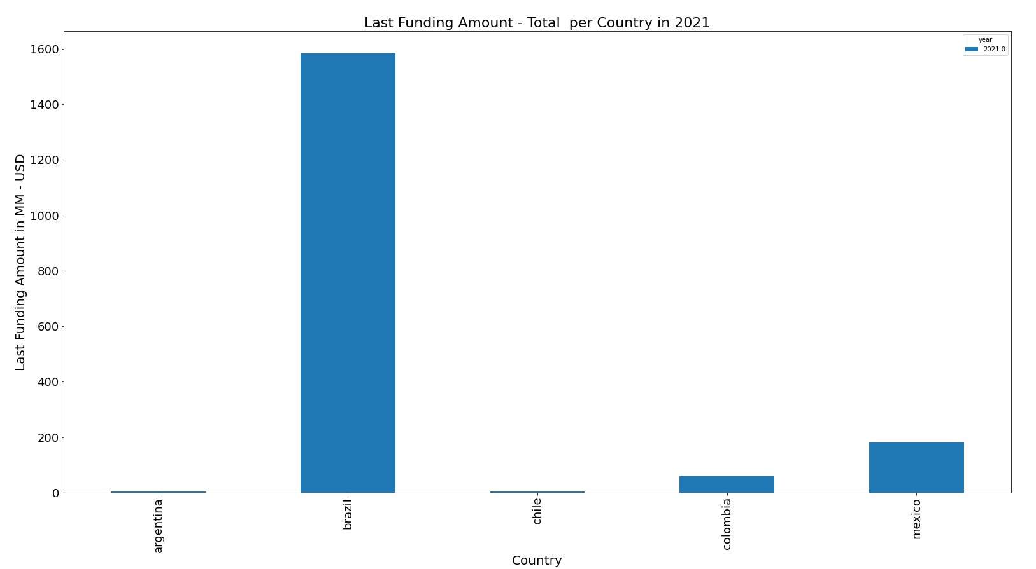
Punto-1 Capital invertido en LaTAM durante el año 2021 Desagregue gráficamente por país.
En lo que va de 2021: Brasil y México son los países con mayor inversión en start-ups

Slide 4
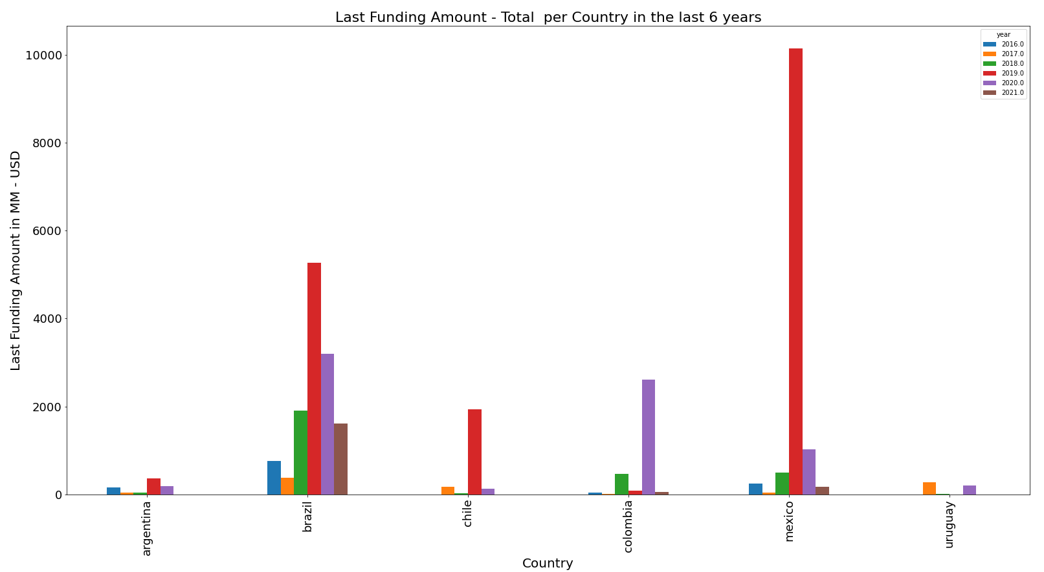
Punto-2
En los últimos 6 años Brasil y México son los países con mayor inversión en start-ups. Colombia y chile en 3er puesto

Slide 5
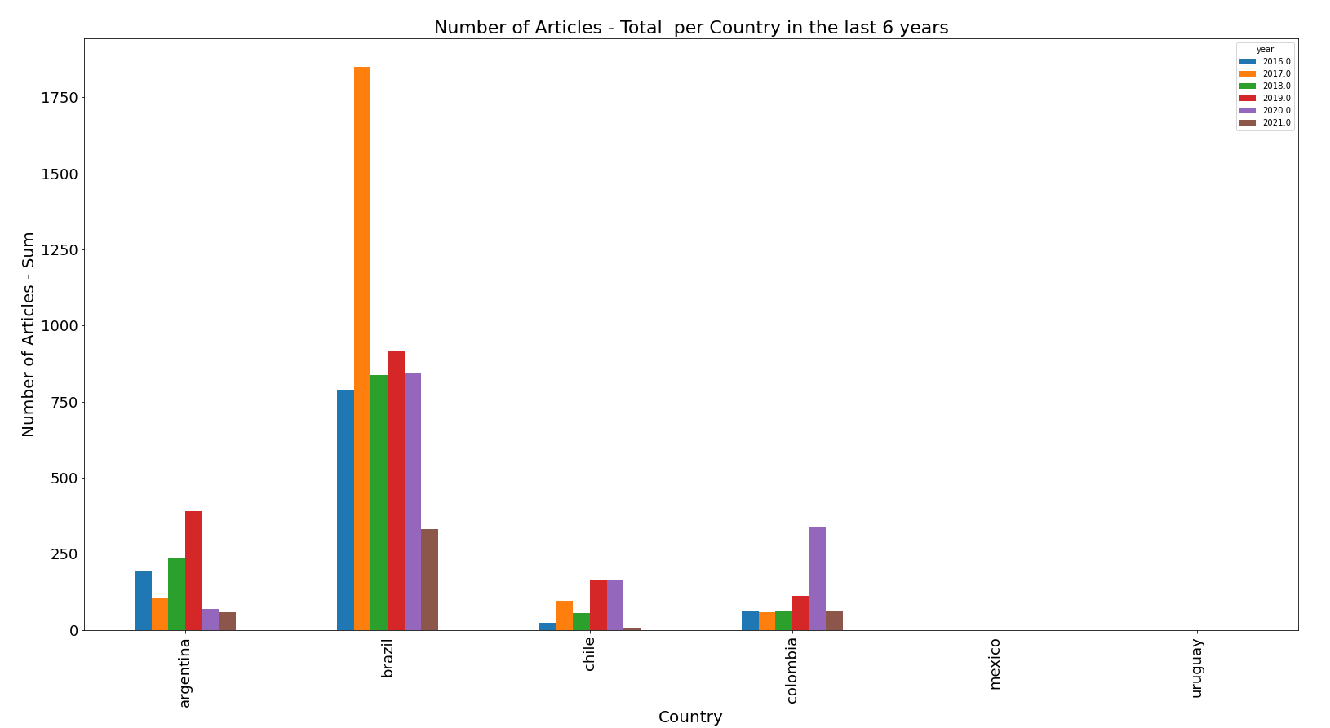
Punto-2
Las start-ups de brazil ofrecen muchos mas productos que en el resto de países. Colombia, Chile y Argentina con nivel similar
Para Mexico y Uruguay la base de datos no tiene información

Slide 6
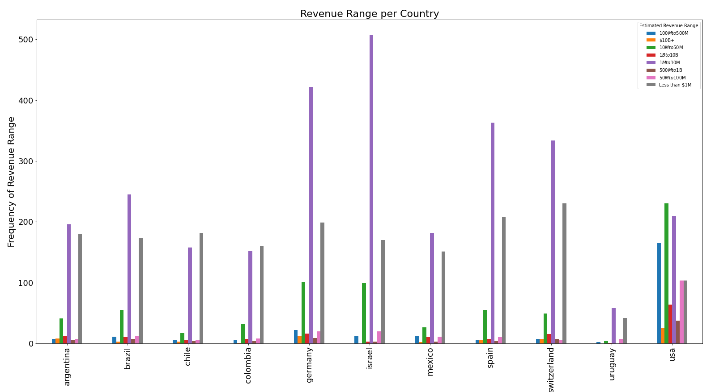
Punto-2
Prácticamente en todos los países, las startups más numerosas son las que ganan entre 1 y 10 MMUSD. Brazil, Alemania, España y Suiza los países con mas startups en el rango de 1-10 MMUSD

Slide 7
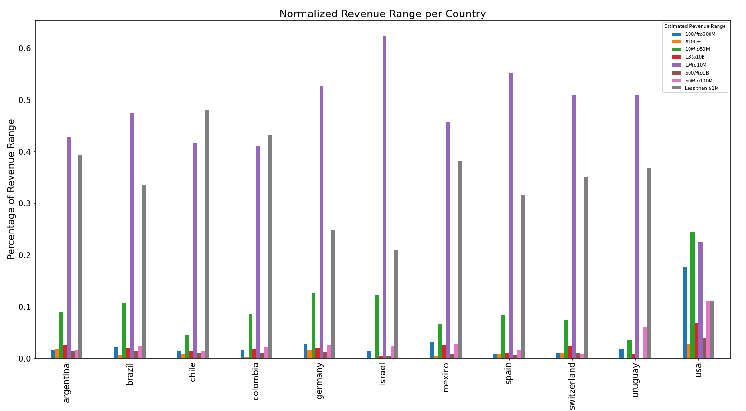
Punto-2
Las startups más numerosas son las que ganan entre 1 y 10 MMUSD y están entre el 40 y 60% de las startups de cada país

Slide 8
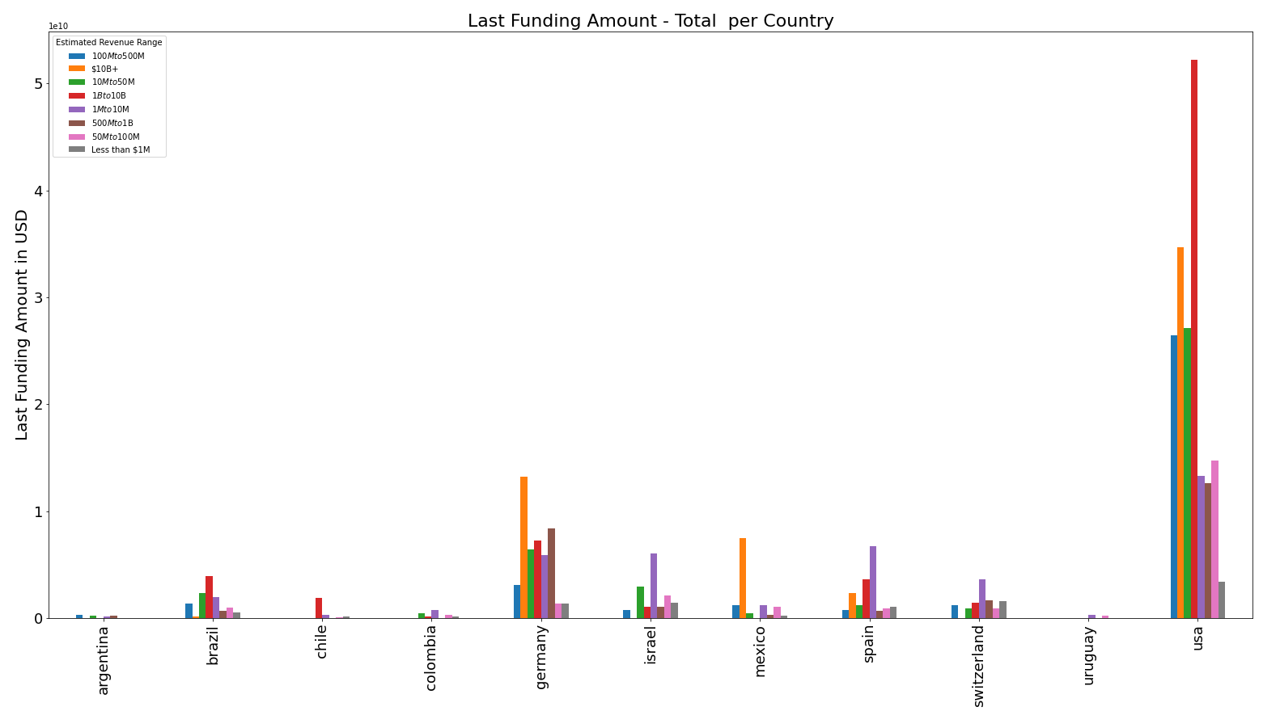
Punto-2
USA y Alemania con mayor inversión en startups, independiente de los niveles de ingresos

Slide 9
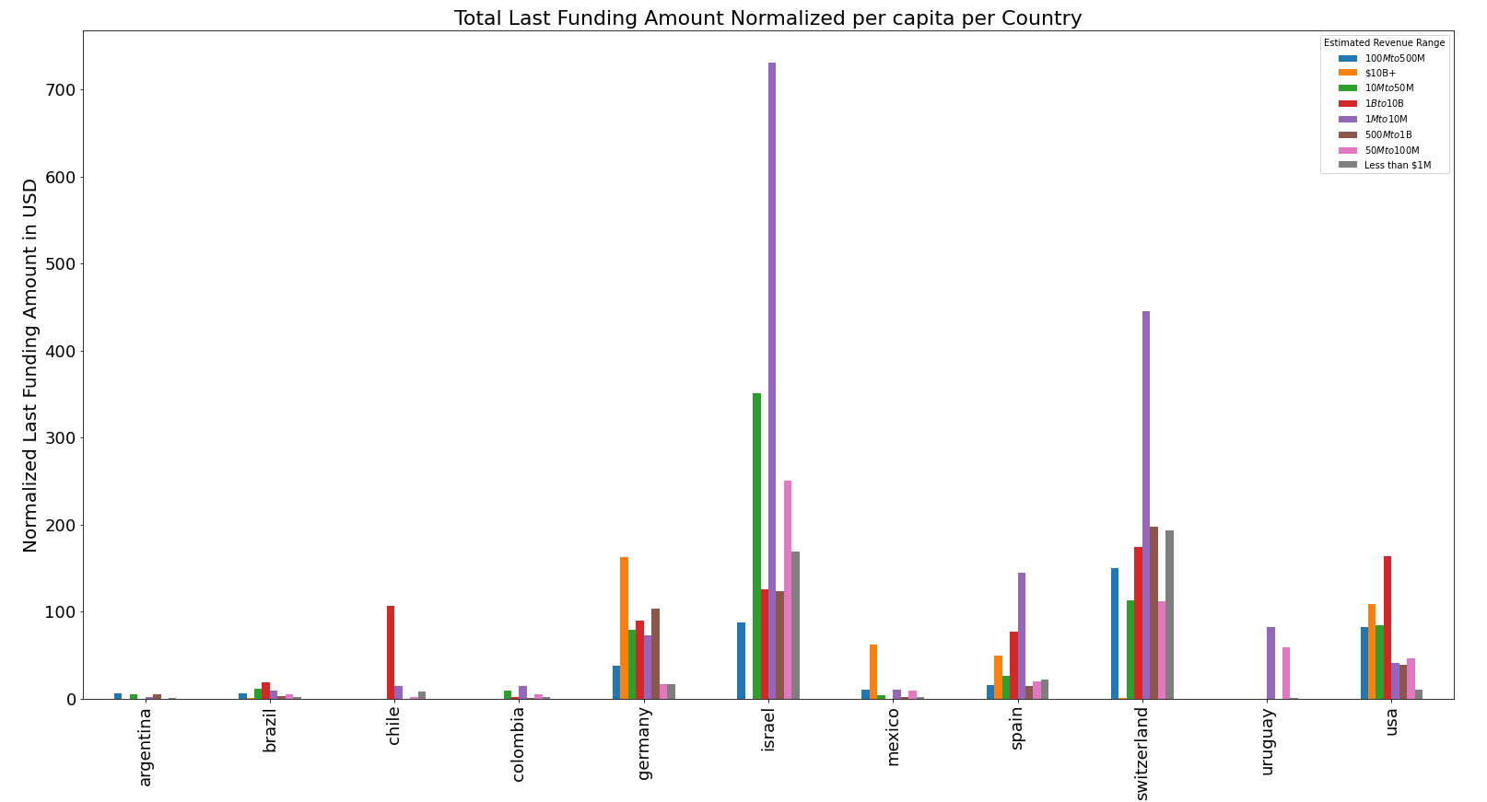
Punto-2
Al normalizar las inversiones por el numero de habitantes de cada país, se ve que las potencias generando startups son Israel y Suiza !!!!! Hasta Alemania de acuerdo a este indicador esta por encima de USA !!!

Slide 10
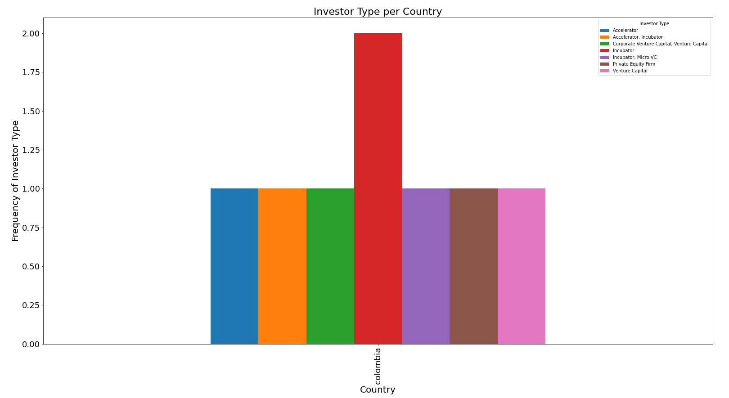
Punto-3
De acuerdo a la base de datos los tipos de inversores en Colombia son: Accelerator, incubator, Venture Capital, Micro VC y Private Equity Firm. Tesis de inversión: Revisando dataframe estos inversionistas apoyaron principalmente empresas del sector financiero y tecnología

Slide 11
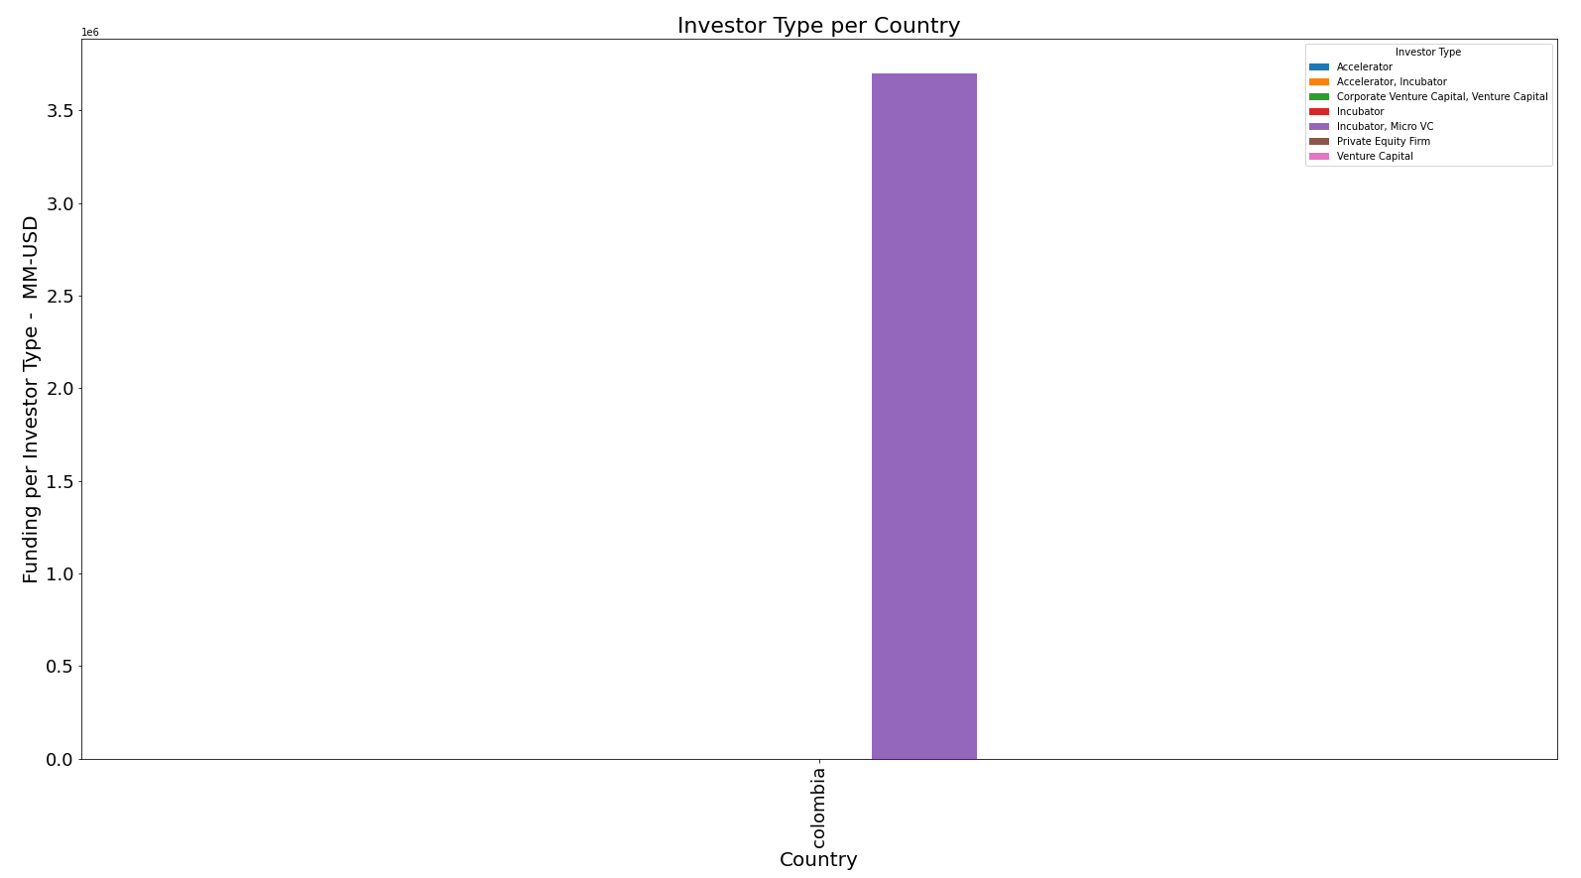
Punto-3
Solo la compañía Polymath Ventures tiene información de cuanto le fue invertido: 3.7 MMUSD y el tipo de inversionista es un incubator Micro VC. No hay mas información para hacer análisis descriptivo

Slide 12
Definición de tipo de inversionista
Acelerador: un acelerador toma una cantidad determinada del patrimonio inicial de una serie de nuevas empresas jóvenes a cambio de inyectar capital y dar mentoría. Los aceleradores traerán una cohorte de nuevas empresas en lo que normalmente es un programa in situ que dura de tres a cuatro meses.
Incubadora: una incubadora incorpora un equipo externo para gestionar una idea que se desarrolló dentro de la incubadora. Una incubadora también requerirá una mayor cantidad de patrimonio a cambio en comparación con las aceleradores.

Slide 13
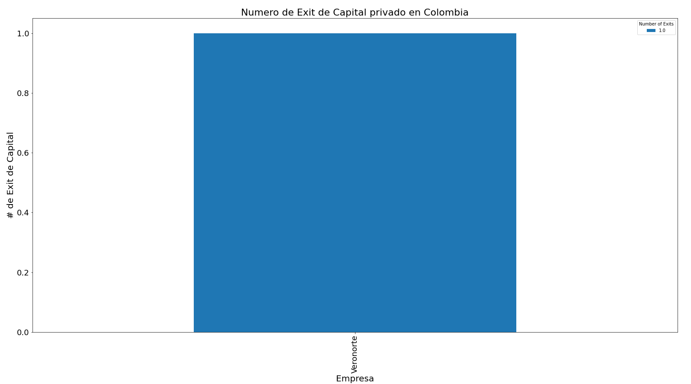
Punto-4
En la base de datos solo hay una sola empresa con exit de capital, Veronorte

Slide 14
Parte II
Base de datos Colombia Crunchbase (Marzo 21-2021) vs Top100Startups- Colombia.xlsx y Empresas Unicorn - Contactos.xlsx.

Slide 15
Data Warehouse
No realizó merge de los dataframe = ColombiaCB-5March21.csv, Top100Startups- Colombia.xlsx y Empresas Unicorn - Contactos.xlsx. El análisis se hace sólo con archivo ColombiaCB-5March21.csv
Se Convirtieron los nombres de las empresas en los 3 dataframe a minúsculas (lowercase) y realizó 3 intersecciones:
CrunchBase vs Top100, salieron 60 coincidencias
CrunchBase vs Unicorn, salieron 19 coincidencias
CrunchBase vs Top100 vs Unicorn, salieron 12 coincidencias. A partir de triple intersección se creó la variable objetivo “y”
### Se elimina columna Organization Name URL
df = df.drop(['Organization Name URL'], axis=1)
### Se renombra nombre columna CB Rank (Company) a CBRank
df.rename(columns={"CB Rank (Company)": 'CBRank'}, inplace=True)

Slide 16
Data Warehouse
######## Función para determinar el porcentaje de datos nulos
def cols_90per_nulls(data, perc):
count = 0
cols_to_drop = {}
for col in data.columns:
per_nulls = data[col].isna().sum()/len(data[col])
if per_nulls >= perc:
cols_to_drop[col] = per_nulls
# print(col, per_nulls)
count+=1
else:
None
print('Number of cols with > ', perc*100, '% nulls:', count)
return cols_to_drop
# cols_to_drop es un diccionario que tiene los nombres de las Columnas del dataframe con mas del 80% de datos nulos
dict_col_nul=cols_90per_nulls(df, 0.80)
# Dataframe data mantiene el dataframe original
data = df
# Dataframe con las columnas eliminadas, en este caso 56 columnas
# con mas del 80% de datos nulos. Dataframe df pasó de 102 a 46 Columnas
df = df.drop(columns=dict_col_nul)
df.shape

Slide 17
Data Warehouse
# Junta de Andalucía y Courbox son de Andalucía España. Se eliminan
df.drop(df[df['Headquarters Location']=='Andalucía, Valle del Cauca, Colombia'].index, inplace =True)
# Neoalgae compañia española, se elimina ciudad Asturias
# Suaval Group compañia española, se elimina ciudad Asturias
df.drop(df[df['Headquarters Location']=='Asturias, Cundinamarca, Colombia'].index, inplace =True)
# Aspyre Solutions (hay una compañia en USA y otra en UK), aparece con dirección en Barrios
# unidos. Barrios Unidos, Distrito Especial, Colombia Se elimina
df.drop(df[df['Headquarters Location']=='Barrios Unidos, Distrito Especial, Colombia'].index, inplace =True)
# BD Sensors, Pinnery, Ratiokontakt y Atlantik Bruecke son compañías Alemana,
# aparecen en Bavaria, Cundinamarca, Colombia. se eliminan
# LocalXXL empresa alemana, aparece en Bavaria, Magdalena, Colombia se elimina
df = df[~df['Headquarters Location'].str.contains('Bavaria(?!$)’)]
# iFut, Inova House 3D, MÃ¡quina de Vendas, Capital Empreendedora y Acceleratus aparecen
# en Brasilia, Distrito Especial, Colombia. son compañías de Brasil, se eliminan
df = df[~df['Headquarters Location'].str.contains('Brasilia’)]
###################################################
# Biometric Update, Boardwalk REIT, ChartBRAIN, LIFT Partners, canada Toronto, calgary
# Pulse Software, compañia australiana, pero aparece en Canada colombia
# se eliminan todas las Empresas de Canada, Cundinamarca, Colombia,
# excepto Qinaya y Partsium
# Ejemplo de Drop con 3 condiciones !!!
df=df.drop(df[(df['Headquarters Location'] == 'Canadá, Cundinamarca, Colombia')
& ((df['Organization Name'] != 'Qinaya') & (df['Organization Name'] != 'Partsium'))].index)
##########################################################

Slide 18
Data Warehouse
# mRisk, BattleBit, Cencosud Shopping Centers compañías de Chile # Chile, Huila, Colombia se Eliminan
df.drop(df[df['Headquarters Location']=='Chile, Huila, Colombia'].index, inplace =True)
# Cocodrilo Dog es de Melbourne y aparece en Cundinamarca, Distrito Especial, Colombia # se elimina
df.drop(df[df['Organization Name']=='Cocodrilo Dog'].index, inplace =True)
# Homeland Security Careers es de USA y esta en El Paso, Cesar, Colombia
df.drop(df[df['Headquarters Location']=='El Paso, Cesar, Colombia'].index, inplace =True)
# WindoTrader USA, aparece como Las Vegas, Sucre, Colombia # se elimina
df.drop(df[df['Headquarters Location']=='Las Vegas, Sucre, Colombia'].index, inplace =True)
# Onyx, Elm, Photogramy, Ferrisland, BeyondROI sede en Los Angeles, Huila, Colombia # se eliminan
df.drop(df[df['Headquarters Location']=='Los Angeles, Huila, Colombia'].index, inplace =True)
# Peris Costumes, Cositas de España, Esri, Pirsonal, Barrabes, Carousel Group, WORLD COMPLIANCE ASSOCIATION
# Clupik, Mobile Dreams ltd., Acqualia, LoAlkilo, Codekai, Vitriovr, El inmobiliario mes a mes
# Core Business Consulting, Renewable Energy Magazine, datosmacro, 1001talleres, GGBOX
# Puravida Software y Consultia IT con sede en Madrid, Distrito Especial, Colombia
df.drop(df[df['Headquarters Location']=='Madrid, Distrito Especial, Colombia'].index, inplace =True)
# Advanet (Japon) y Truland Service Corporation en USA. aparecen Maryland, Cundinamarca, Colombia
df.drop(df[df['Headquarters Location']=='Maryland, Cundinamarca, Colombia'].index, inplace =True)
# POC Network Technologies (TransactRx), Alert Global Media. sede Miami, Magdalena, Colombia
df.drop(df[df['Headquarters Location']=='Miami, Magdalena, Colombia'].index, inplace =True)

Slide 19
Data Warehouse
# Sicartsa sede en Mexico, Huila, Colombia
df.drop(df[df['Headquarters Location']=='México, Huila, Colombia'].index, inplace =True)
# 24marine, Merkadoo sede en Panama, Magdalena, Colombia
df.drop(df[df['Headquarters Location']=='Panamá, Magdalena, Colombia'].index, inplace =True)
# Agros, Downloadperu.com, Mesa 24/7, Dconfianza, Caja Los Andes, Snacks America Latina Peru S.R.L.
# Pandup, Apprende sede en Peru, Valle del Cauca, Colombia
df.drop(df[df['Headquarters Location']=='Perú, Valle del Cauca, Colombia'].index, inplace =True)
# Big Picture Solutions en Florida, Santander, Colombia
df.drop(df[df['Headquarters Location']=='Florida, Santander, Colombia'].index, inplace =True)

Slide 20
Data Warehouse
##########################################################################
################## Depuración de nombres de ciudad incorrectos a correctos
##########################################################################
# La compañia Savy tiene sede Usaquen, se cambia a Bogota
df= df.replace({"Usaquén, Distrito Especial, Colombia":'Bogotá, Distrito Especial, Colombia’})
# Se cambia El Herald por El Heraldo
# Tiene Sede Atlantico, Magdalena, Colombia se cambia a Barranquilla, Atlantico, Colombia
df= df.replace({"El Herald":'El Heraldo'})
df= df.replace({"Atlántico, Magdalena, Colombia":'Barranquilla, Atlantico, Colombia’})
# compañia Monolegal es de tunja y aparece Boyaca, Boyaca, Colombia
df= df.replace({"Boyacá, Boyaca, Colombia":'Tunja, Boyacá, Colombia’})
# Celotor es de cali aparece como Colombiano, Magdalena, Colombia
df= df.replace({"Colombiano, Magdalena, Colombia":'Cali, Valle del Cauca, Colombia’})
# Santiago De Cali, Valle del Cauca, Colombia por Cali, Valle del Cauca, Colombia
df= df.replace({"Santiago De Cali, Valle del Cauca, Colombia":'Cali, Valle del Cauca, Colombia’})
# Qinaya, compañia colombiana
#https://www.wradio.com.co/noticias/tecnologia/qinaya-el-emprendimiento-que-convierte-cualquier-televisor-en-un computador/20210301/nota/4113498.aspx
# https://www.youtube.com/watch?v=XBgbwUxkatc
# Canada, Cundinamarca, Colombia vs Bogota, Distrito Especial, Colombia
# Replace with condition
df.loc[(df['Organization Name'] == 'Qinaya'),'Headquarters Location']='Bogotá, Distrito Especial, Colombia'

Slide 21
Data Warehouse
##########################################################################
################## Depuración de nombres de ciudad incorrectos a correctos
##########################################################################
# Partsium
# Partsium, bogota. El Sitio pone a disposición de los Usuarios un espacio virtual que les permite
# comunicarse mediante el uso de Internet para encontrar una forma de vender o comprar productos y
# servicios. PARTSIUM no es el propietario de los artículos ofrecidos, no tiene posesión de ellos ni
# los ofrece en venta. Los precios de los productos y servicios están sujetos a cambios sin previo aviso.
# website rental to do business
df.loc[(df['Organization Name'] == 'Partsium'),'Headquarters Location']='Bogotá, Distrito Especial, Colombia'
df.loc[(df['Organization Name'] == 'Partsium'),'Industries']='Website rental, Doing business'
# Chiper, SkyFunders, Plastic Surgery Colombia Cias de Bogota y aparecen
# en Cundinamarca, Distrito Especial, Colombia
df= df.replace({"Cundinamarca, Distrito Especial, Colombia":'Bogotá, Distrito Especial, Colombia'})
df= df.replace({"Antioquia, Antioquia, Colombia":'Medellín, Antioquia, Colombia'})
df= df.replace({"Bucaramanga, Cundinamarca, Colombia":'Bucaramanga, Santander, Colombia'})
df= df.replace({"Santander, Bolivar, Colombia":'Bucaramanga, Santander, Colombia'})
df= df.replace({"Cúcuta, Antioquia, Colombia":'Cucuta, Norte de Santander, Colombia'})
df= df.replace({"Popayán, Cordoba, Colombia":'Popayán, Cauca, Colombia'})

Slide 22
Data Warehouse
############################################################################
###### Separando columna Headquarters Location en 3 columnas
###### Headquarters Location (igual a Ciudad para no crear otra columna), Departamento y Pais
df3=df["Headquarters Location"].str.split(",", n = 2, expand = True)
#### adicionando las nuevas columnas a df original
df["Headquarters Location"]= df3[0]
df["Departamento"]= df3[1]
df["Pais"]= df3[2]
############################################################################
# Se elimina espacio al inicio y al final de cada string
df.columns = df.columns.str.strip()
# se renombra nombre columna Organization Name a Organization
df.rename(columns={"Organization Name": 'Organization'}, inplace=True)
# con estos cambios hasta aquí, se genera dataframe dfx = df
dfx = df.copy()
# Se eliminan las columnas Website, Twitter, Facebook y Linkedin
del dfx["Website"]
del dfx["Twitter"]
del dfx["Facebook"]
del dfx["LinkedIn"]

Slide 23
Data Warehouse
############################################################################
# CBrank tiene datos no numericos, se convierten a numeros
dfx["CBRank"] = dfx["CBRank"].str.replace(r'\D', '')
dfx["CBRank"] = pd.to_numeric(dfx["CBRank"])
# Number of Articles tiene datos no numericos, se convierten a numeros
dfx[["Number of Articles"]] = dfx[["Number of Articles"]].fillna('')
dfx["Number of Articles"] = dfx["Number of Articles"].str.replace(r'\D', '')
dfx["Number of Articles"] = pd.to_numeric(dfx["Number of Articles"])
# CBrank Organization tiene datos no numericos, se convierten a numeros
dfx[["CB Rank (Organization)"]] = dfx[["CB Rank (Organization)"]].fillna('')
dfx["CB Rank (Organization)"] = dfx["CB Rank (Organization)"].str.replace(r'\D', '')
dfx["CB Rank (Organization)"] = pd.to_numeric(dfx["CB Rank (Organization)"])
dfx = dfx.drop(['Contact Email'], axis=1) # elimina columna Contact Email
dfx = dfx.drop(['Phone Number'], axis=1) # elimina columna Phone Number
dfx = dfx.drop(['Full Description'], axis=1) # elimina columna Full Description

Slide 24
Data Warehouse
############################################################################
#Funcion que corrige espacios
def correct_word(word):
new_word = word.split()[0]
return new_word
#Aplicandon la funcion para la columna Departamento
dfx['Departamento'] = dfx['Departamento'].apply(correct_word)
#Aplicandon la funcion para la columna Pais
dfx['Pais'] = dfx['Pais'].apply(correct_word)
#Cambiar las siguientes 2 variable a formato fecha
dfx['Last Funding Date'] = pd.to_datetime(dfx['Last Funding Date'])
dfx['Founded Date'] = pd.to_datetime(dfx['Founded Date’])
################################################################################
df2 = dfx.copy()
################## CrunchBase vs Unicorn vs Top 100
df2["y"]=0
intersect3=set(df['Organization']).intersection(set(dftop['Organization'])).intersection(set(dfunicorn['Name']))
len(intersect3)
for l in intersect3:
df2.loc[df2['Organization'] == l, ['y']] = 1
df2.to_excel("BD_Final.xlsx")

Slide 25
La base de datos para empezar a trabajar en el análisis de datos es el dataframe df2

Slide 26
Análisis de Variables

Slide 27
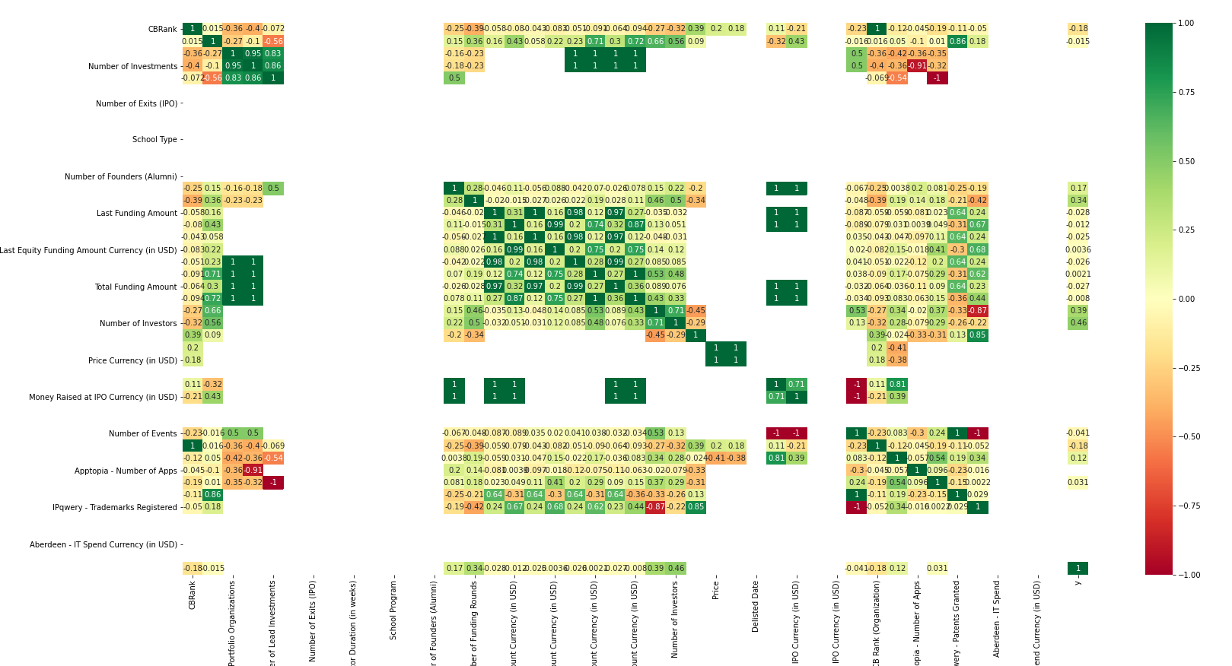
Matriz de Correlación, sin filtro de columnas con mas 80% de nan

Slide 28
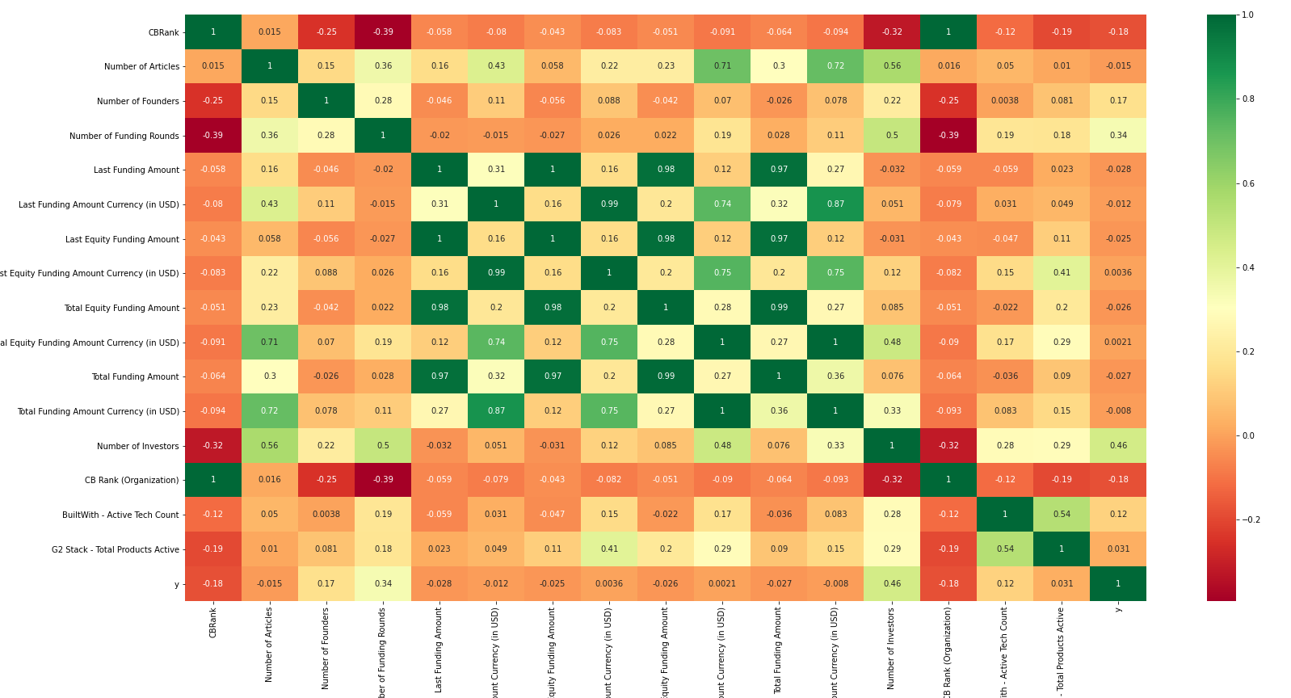
Matriz de Correlación, con filtro de columnas con mas 80% de nan

Slide 29
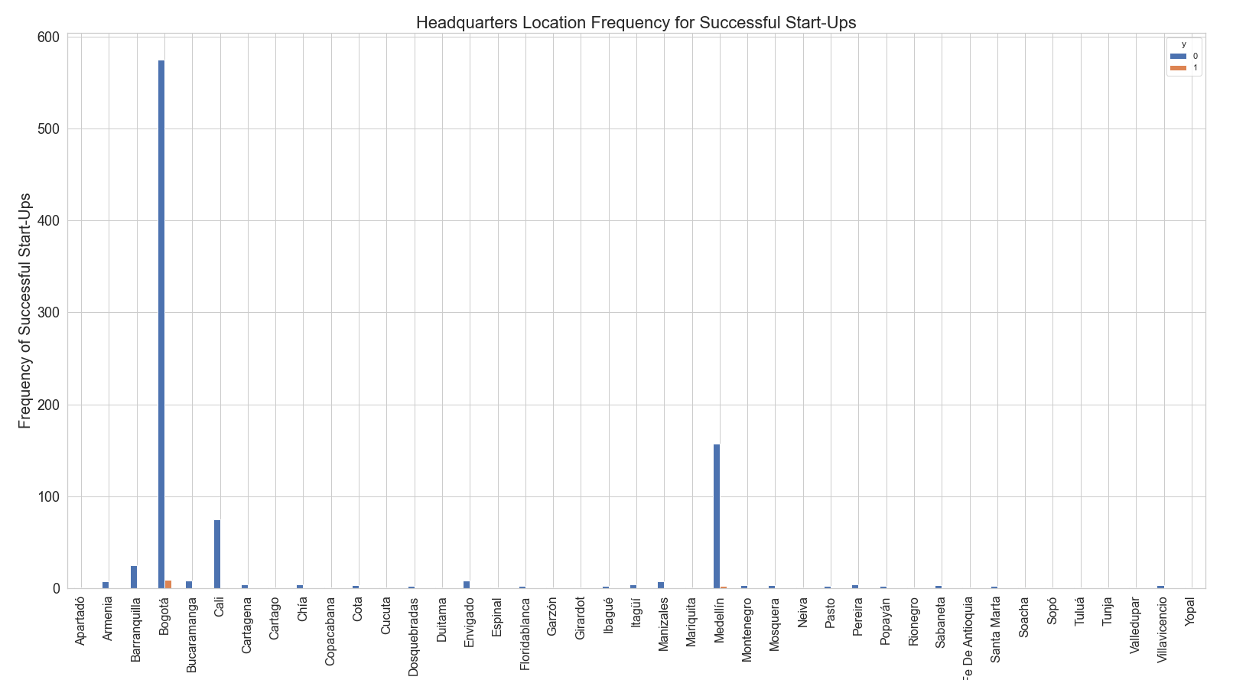
Headquarters Location Frequency for Successful Start-Ups
Si Importa la localización de la startup para su éxito. Bogotá y Medellín tienen las Start-ups con éxito, sin embargo se elimina para evitar sesgo de que sólo hay éxito en Bogotá y Medellín

Slide 30
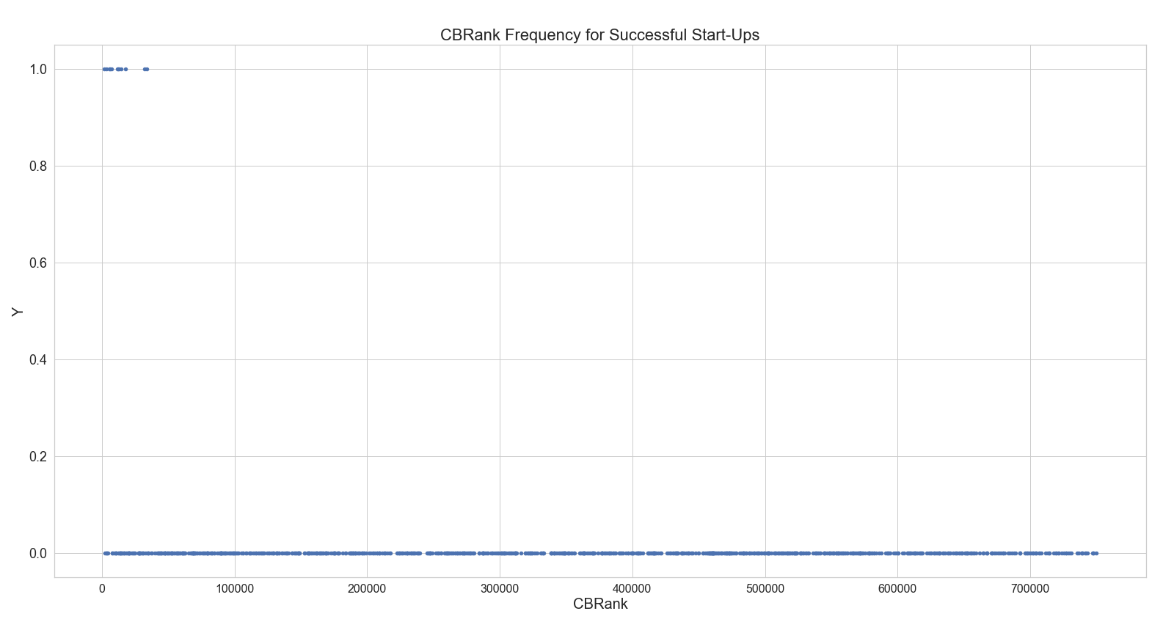
CBRank vs Successful Start-Ups
Si Importa Cbrank para éxito de Startups.

Slide 31
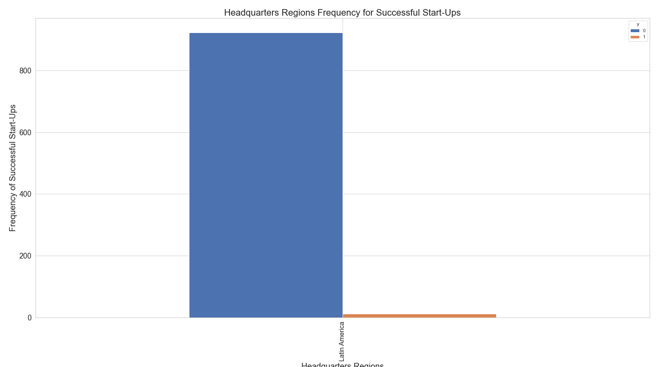
Headquarters Regions vs Successful Start-Ups
Latin America
No importa Headquarters Regions para éxito de Startups

Slide 32
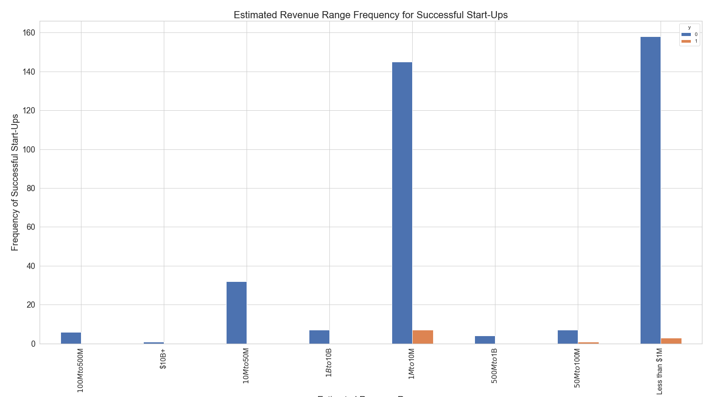
Estimated Revenue Range vs Successful Start-Ups
Estimated Revenue Range
Si Importa Estimated Revenue Range para éxito de Startups.

Slide 33
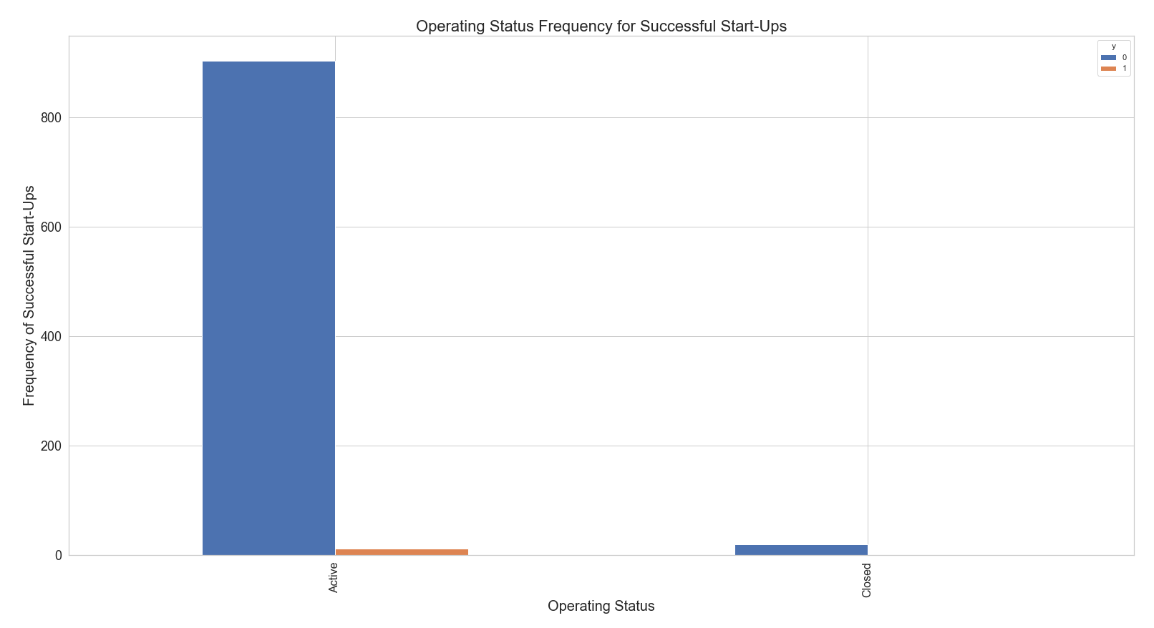
Operating Status vs Successful Start-Ups
No importa Operating Status para éxito de Startups

Slide 34
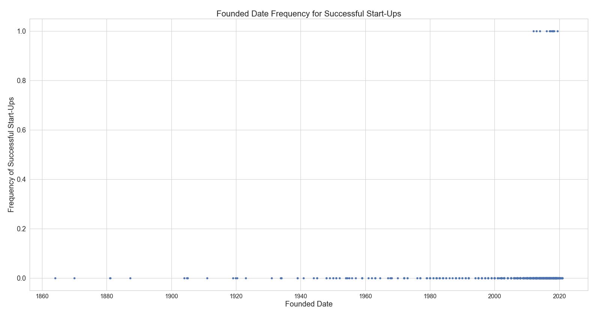
Founded Date vs Successful Start-Ups
No importa Founded Date para éxito de Startups

Slide 35
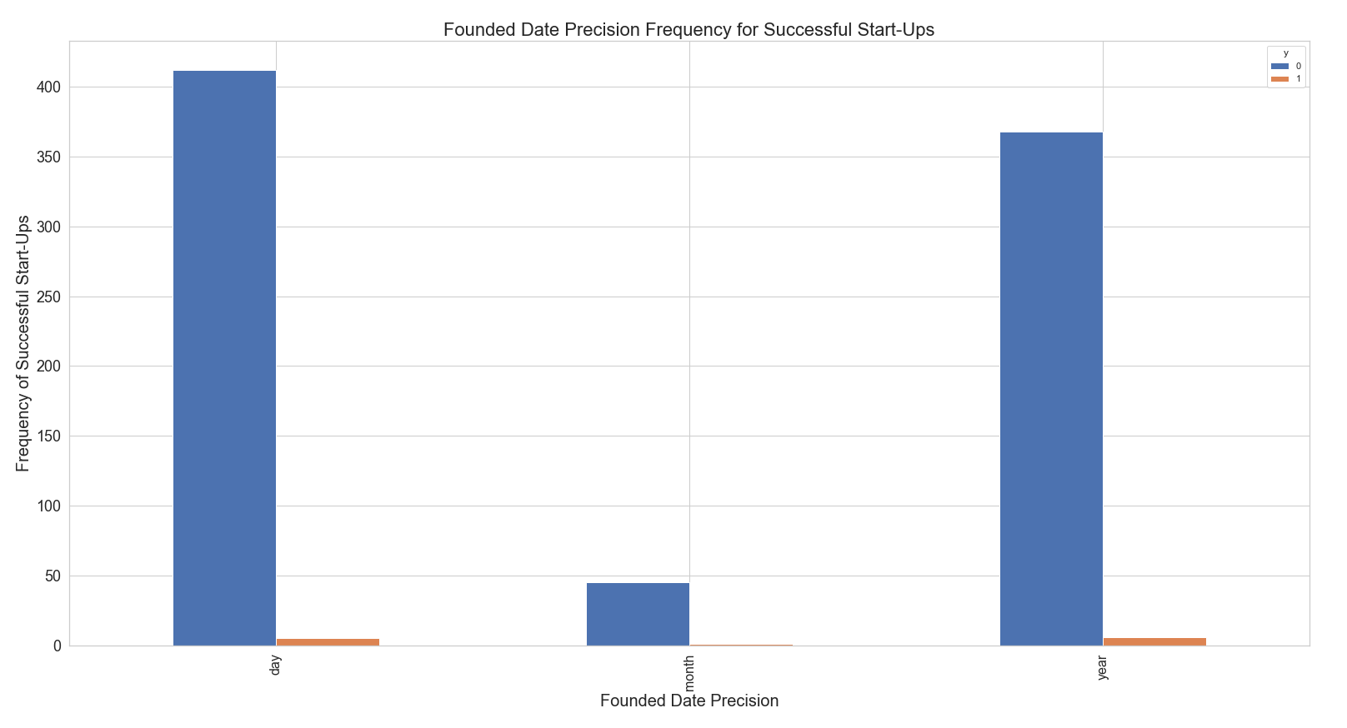
Founded Date Precision vs Successful Start-Ups
No importa Founded Date Precision para éxito de Startups. Founded date Precision tiene valores de día, mes o año.

Slide 36
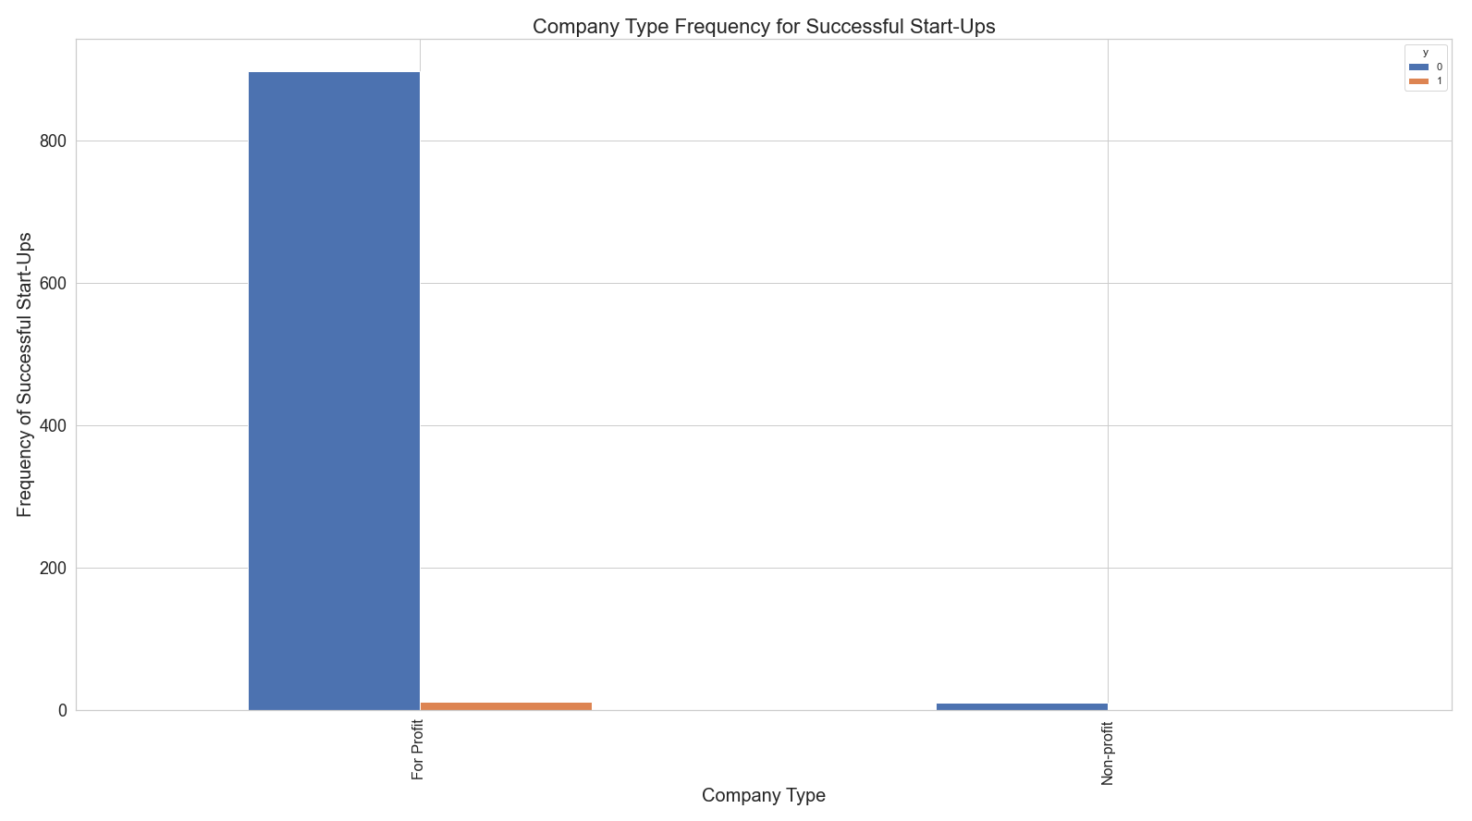
Company Type vs Successful Start-Ups
No importa Company Type para éxito de Startups

Slide 37
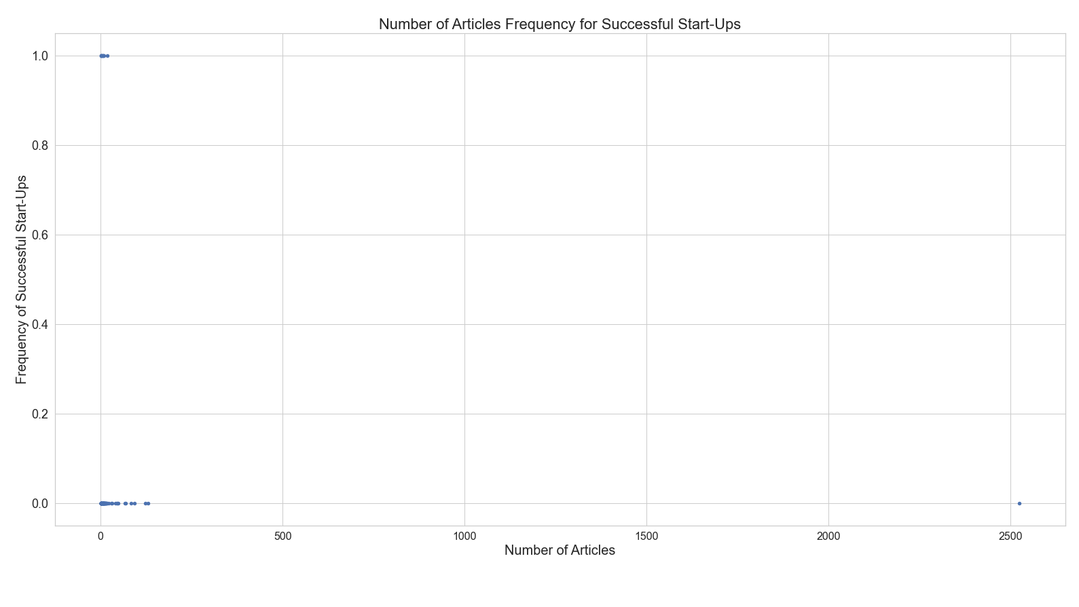
Number of Articles vs Successful Start-Ups
Outlier
o
Dato mal
Introducido
En BD
Si importa Number of Articles para éxito de Startups

Slide 38
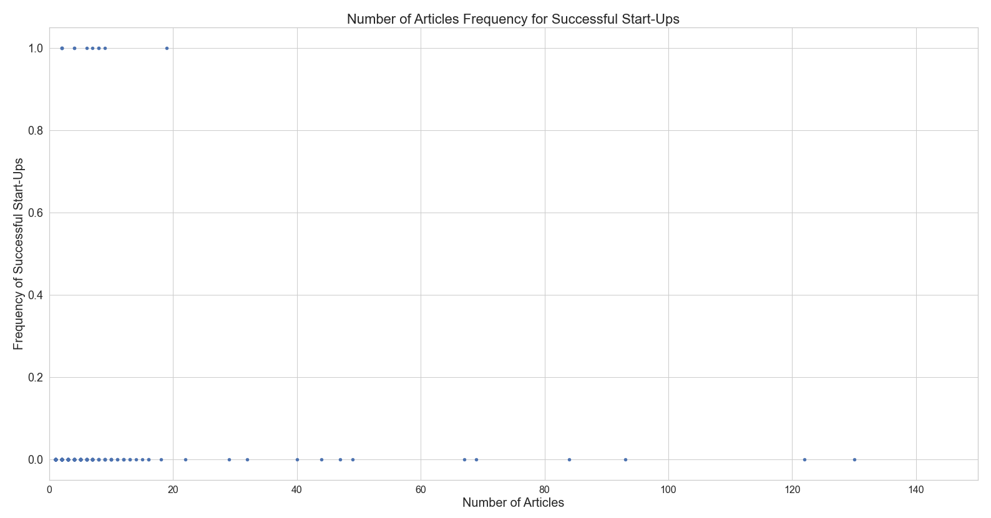
Number of Articles vs Successful Start-Ups PLOT ZOOM
Si importa Number of Articles para éxito de Startups

Slide 39
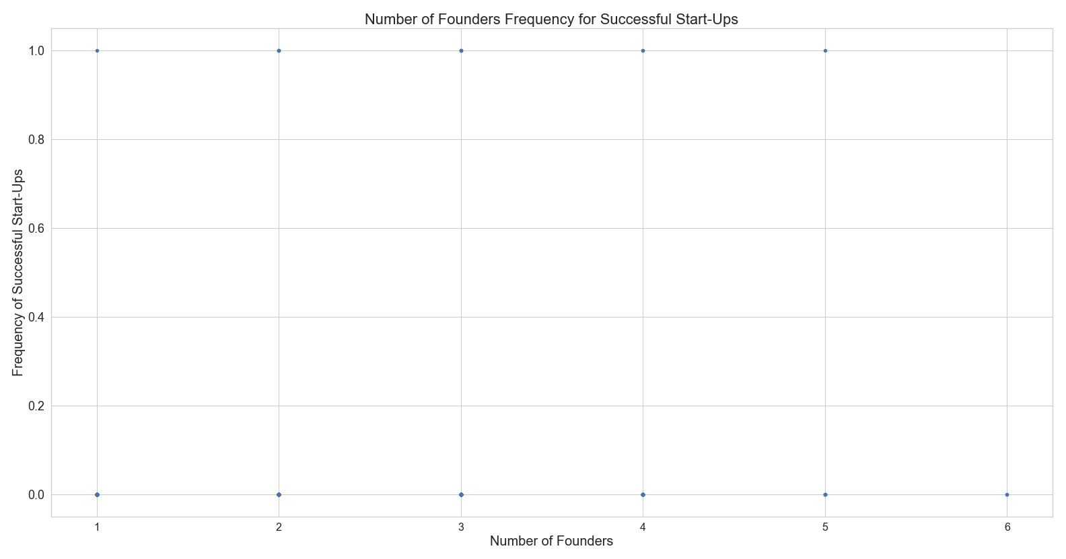
Number of Founders vs Successful Start-Ups (Variable Númerica)
Si importa Number of Founders para éxito de Startups

Slide 40
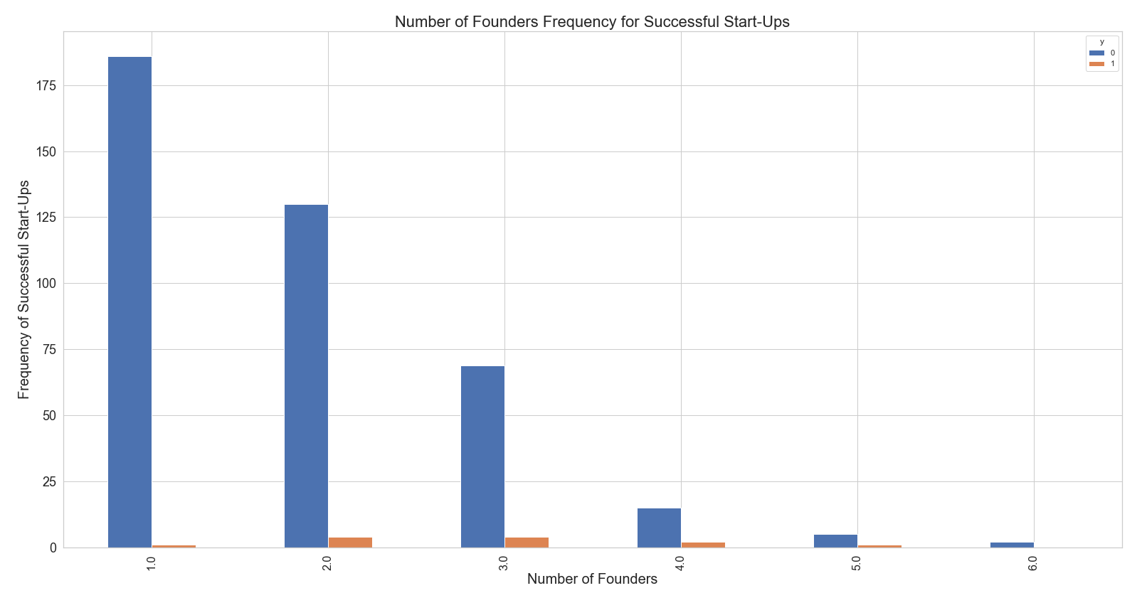
Number of Founders vs Successful Start-Ups (Variable Categórica)
Si importa Number of Founders para éxito de Startups

Slide 41
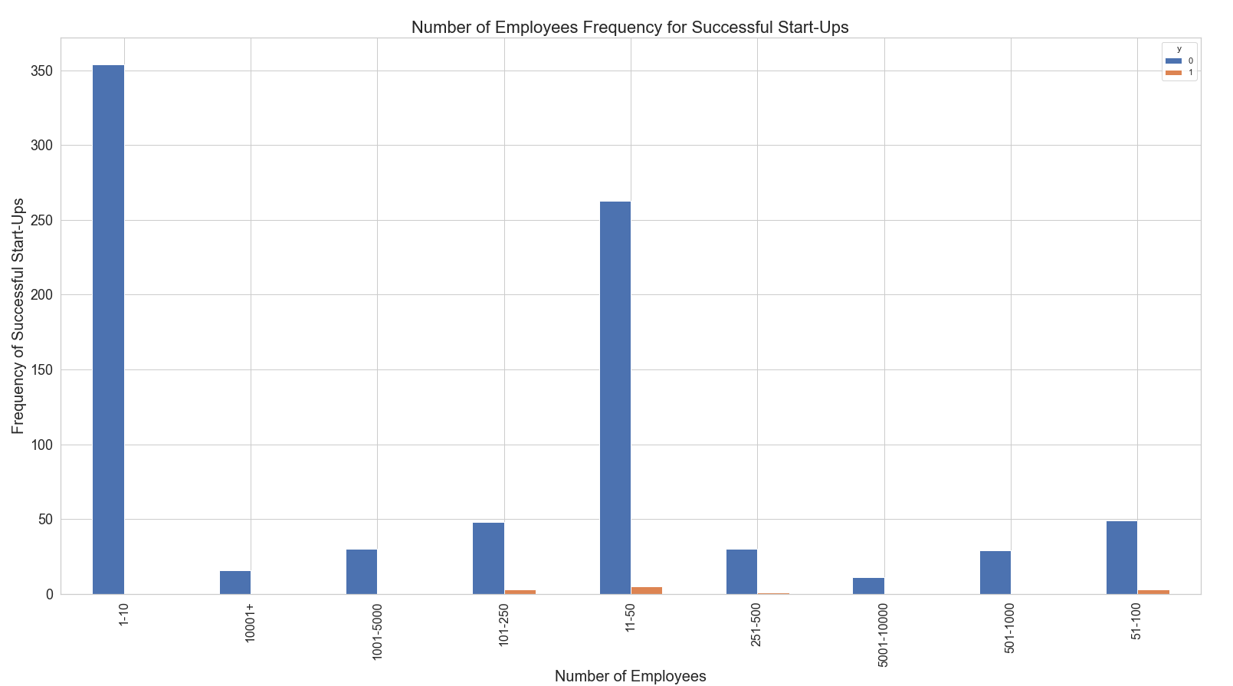
Number of Employees vs Successful Start-Ups
Si importa Number of Employees para éxito de Startups

Slide 42
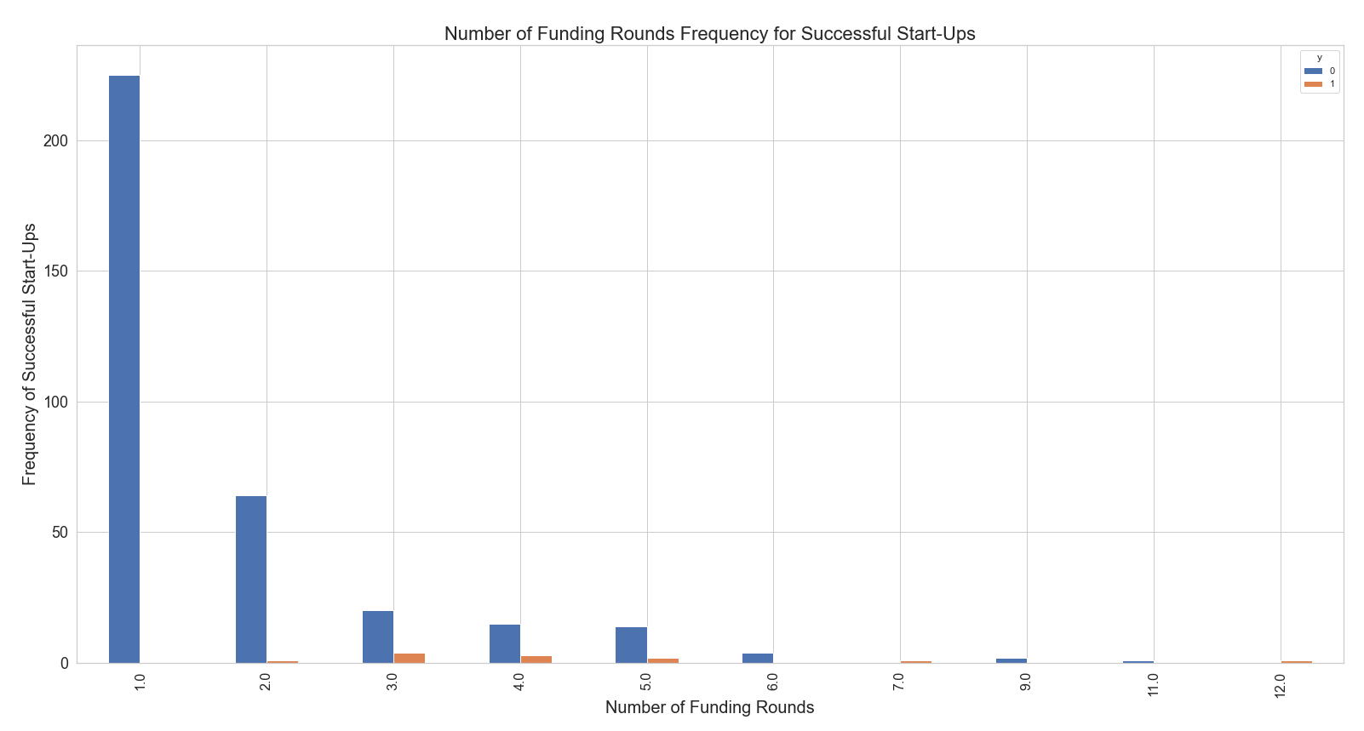
Number of Funding Rounds vs Successful Start-Ups
Si importa Number of Funding Rounds para éxito de Startups

Slide 43
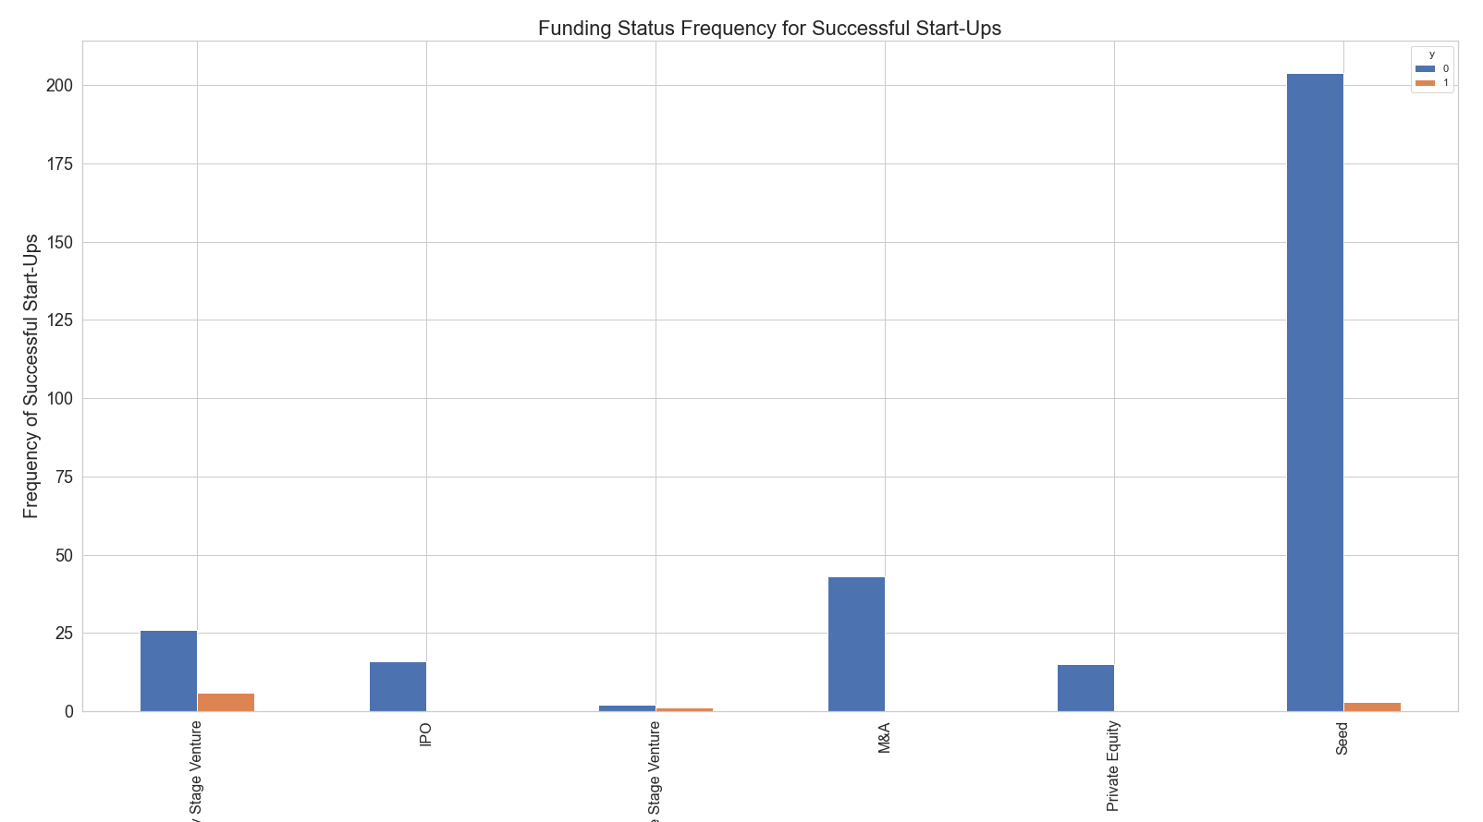
Funding Status vs Successful Start-Ups
Si importa Funding Status para éxito de Startups

Slide 44
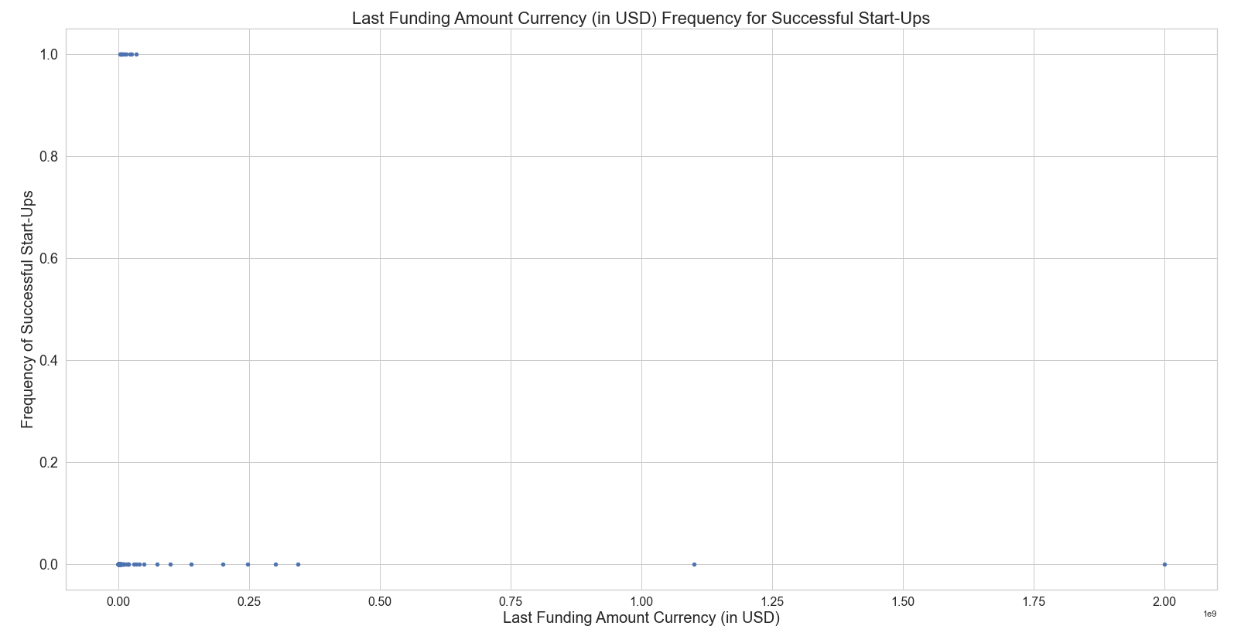
Last Funding Amount Currency (in USD) vs Successful Start-Ups
Avianca Holdings
Si importa Last Funding Amount Currency (in USD) para éxito de Startups
La variable Last Funding Amount NO se analiza porque tiene valores numéricos de dinero en diferentes monedas
Se analiza Last Funding Amount Currency (in USD)

Slide 45
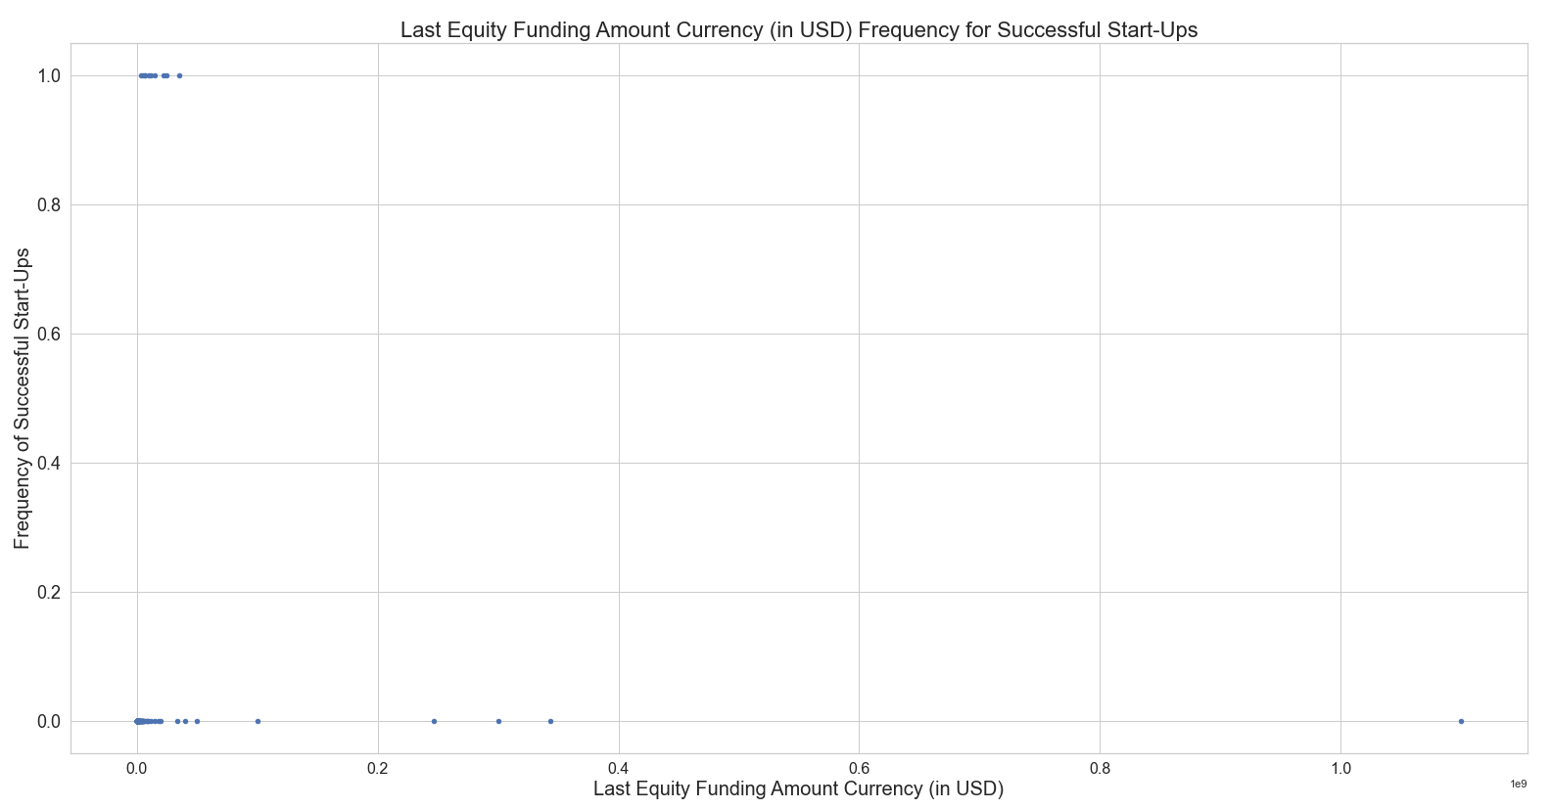
Last Equity Funding Amount Currency (in USD) vs Successful Start-Ups
Ocensa
Si importa Last Equity Funding Amount Currency (in USD) para éxito de Startups

Slide 46
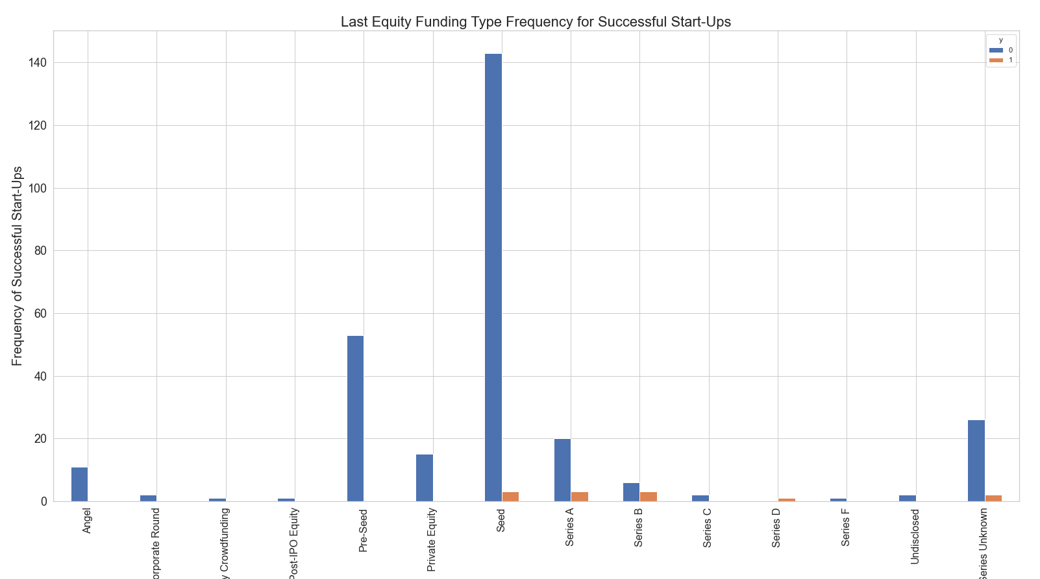
Last Equity Funding Type vs Successful Start-Ups
Si importa Last Equity Funding Type para éxito de Startups

Slide 47

Total Equity Funding Amount Currency (in USD) vs Successful Start-Ups
Rappi
Si importa Total Equity Funding Amount Currency (in USD) para éxito de Startups

Slide 48
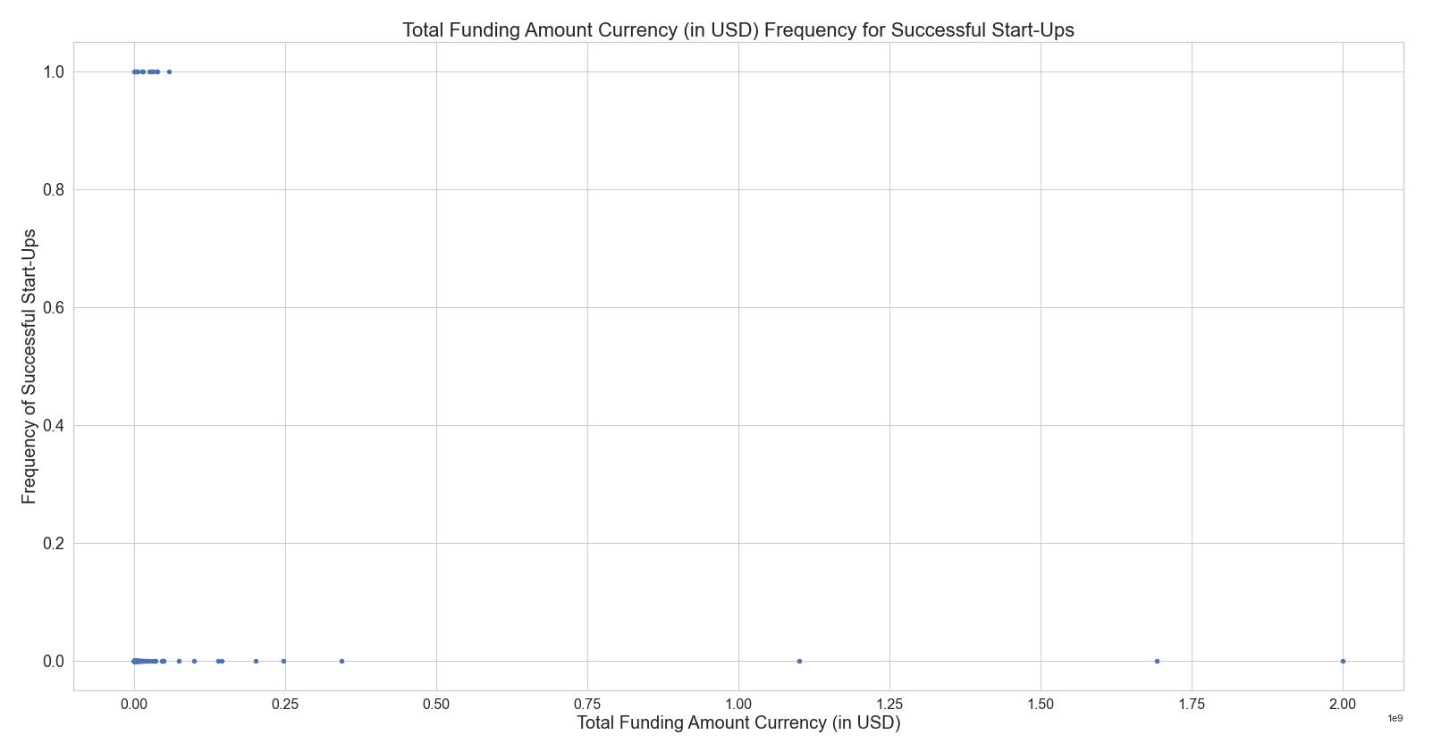
Total Funding Amount Currency (in USD) vs Successful Start-Ups
Avianca Holdings
Si importa Total Funding Amount Currency (in USD) para éxito de Startups

Slide 49
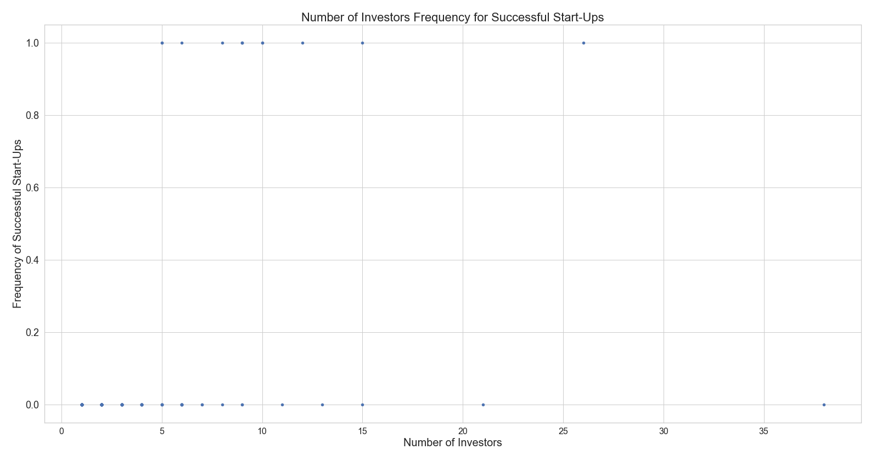
Number of Investors vs Successful Start-Ups (Númerica)
Si importa Number of Investors para éxito de Startups

Slide 50
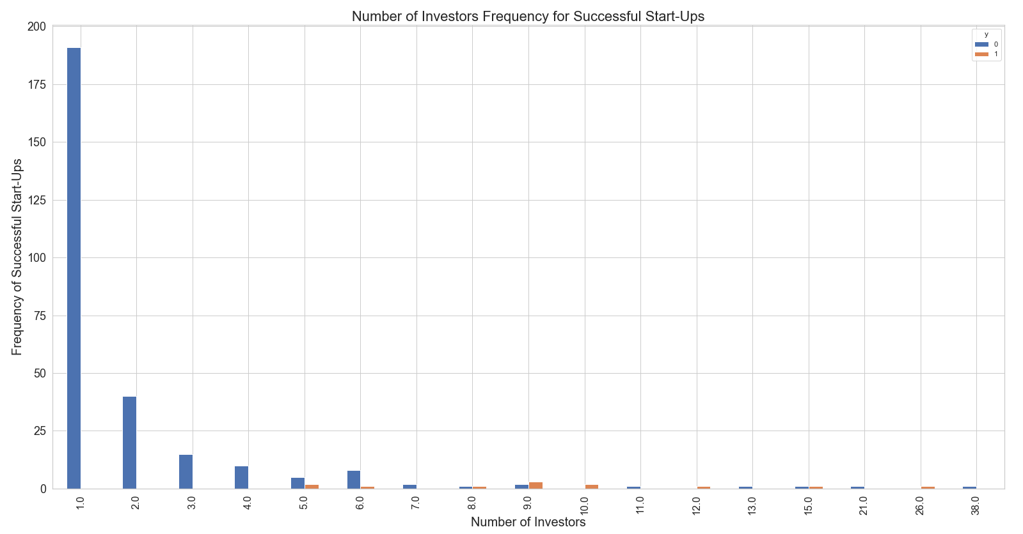
Number of Investors vs Successful Start-Ups (Categórica)
Si importa Number of Investors para éxito de Startups

Slide 51
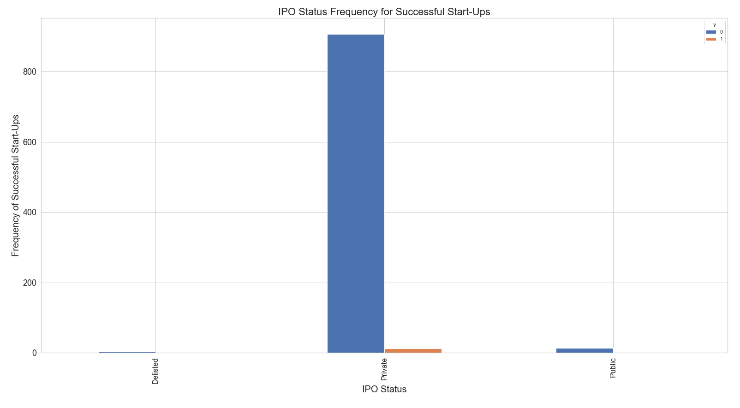
IPO Status vs Successful Start-Ups
No importa IPO Status para éxito de Startups

Slide 52
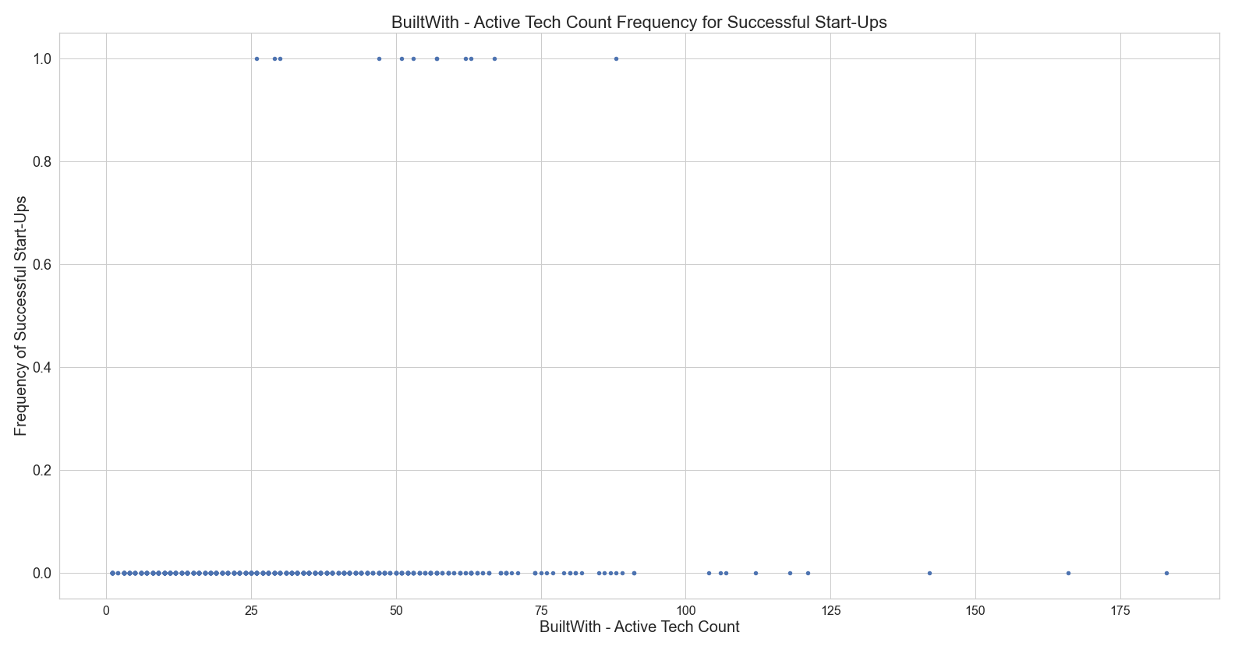
BuiltWith - Active Tech Count vs Successful Start-Ups (Categórica)
Si importa BuiltWith - Active Tech Count para éxito de Startups

Slide 53
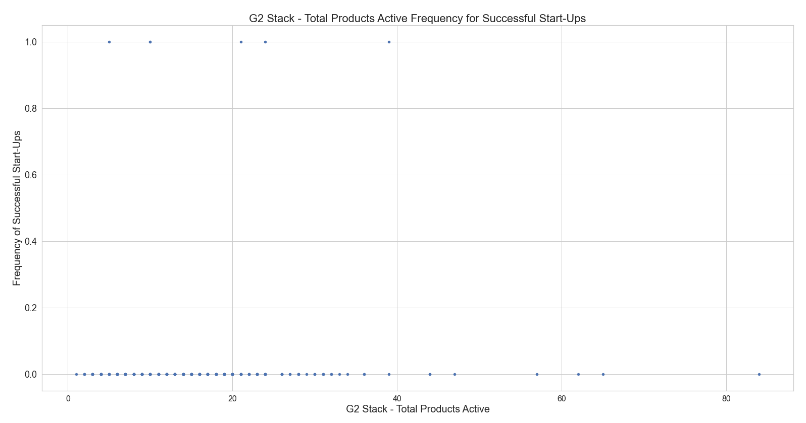
G2 Stack - Total Products Active vs Successful Start-Ups
Si importa G2 Stack - Total Products Active para éxito de Startups

Slide 54
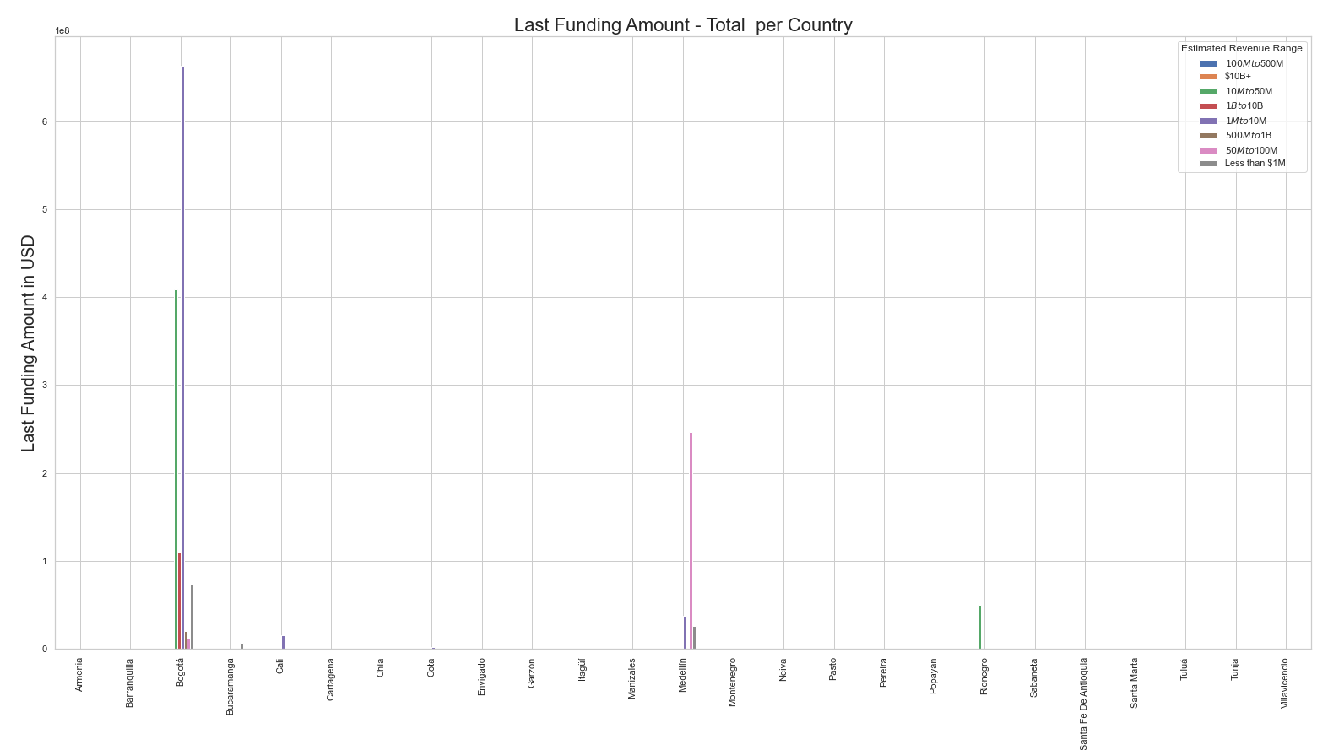
Bogota y Medellín tienen las start-ups con mayor inversión por parte de terceros

Slide 55
Set of variables
CBRank Númerica
Estimated Revenue Range Categórica
Number of Articles Númerica
Number of Founders Númerica
Number of Employees Categórica
Number of Funding Rounds Númerica
Funding Status Categórica
Last Funding Amount Currency (in USD) Númerica
Last Equity Funding Amount Currency (in USD) Númerica
Last Equity Funding Type Categórica
Total Equity Funding Amount Currency (in USD) Númerica
Total Funding Amount Currency (in USD) Númerica
Number of Investors Númerica
BuiltWith - Active Tech Count Númerica
G2 Stack - Total Products Active Númerica
Se deja Dataframe con las 15 variables de entrada y la variable objetivo “y”
Se realiza get dummies a las variables 'Estimated Revenue Range', 'Number of Employees', 'Funding Status', 'Last Equity Funding Type’ quedando un dataframe con 935 filas y 50 variables

Slide 56
Regresión Logística

Slide 57
Regresión Logística
Se generó Variable Xtrain con 48 Variables y Ytrain con variable objetivo “y” y se obtuvo matriz singular.
Se analizó la base de datos encontrándose que las variables get dummies generadas donde el 95% o mas de los datos son ceros son los causantes de la matriz singular.
Se generó function para determiner columnas con mas del 95% de sus datos con ceros y se eliminaron 28 variables de entrada, quedando 20 variables de entrada.
def cols_90per_zeros(data, perc):
count = 0
cols_to_drop = {}
for col in data.columns:
per_zeros = data[col][data[col]==0].count()/len(data[col])
if per_zeros >= perc:
cols_to_drop[col] = per_zeros
# print(col, per_nulls)
count+=1
else:
None
print('Number of cols with > ', perc*100, '% Zeros:', count)
return cols_to_drop
# este diccionario tiene los nombres de Columnas con mas del 80% de datos con ceros
dict_col_zeros=cols_90per_zeros(Xtrain, 0.95)

Slide 58
Regresión Logística
Se corrió modelo de regression logística con statsmodels.api y no se obtuvo convergencia con 2000 iteraciones. Nuevamente se revisó la base de datos y se eliminaron las siguientes variables de entrada con alto volume de ceros en sus datos:
Number of Employees_1-10], Funding Status_Seed, Last Equity Funding Type_Pre-Seed y Last Equity Funding Type_Seed
Se corrió modelo de regression logística con statsmodels.api con 16 variables de entrada y en 15 iteraciones se obtuvo convergencia
Previamente se realizo SMOTE de los datos y se generó conjunto de training con 70% y conjunto de prueba con 30% de los datos:
from sklearn.model_selection import train_test_split
from imblearn.over_sampling import SMOTE
X_train, X_test, y_train, y_test = train_test_split(X, y, test_size=0.3, random_state=0)
smt = SMOTE(random_state=0)
data_X,data_y=smt.fit_sample(X_train, y_train)
Al realizar SMOTE los datos de training subieron a 1288 y los de testing a 281. Sin el SMOTE el pseudo R-Squared da entre 0.74 – 0.78

Slide 59
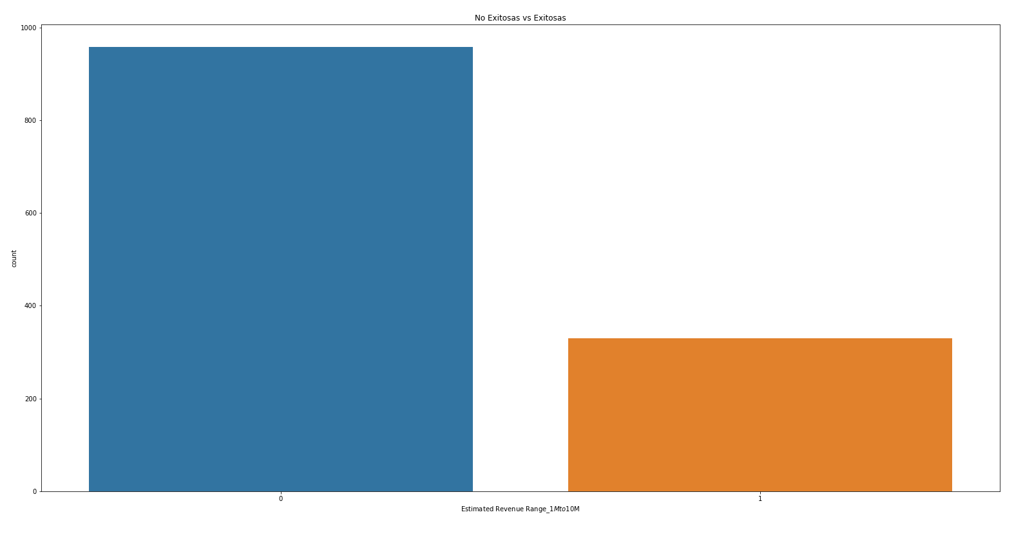
Ejemplo de SMOTE con Count-Plot

Slide 60
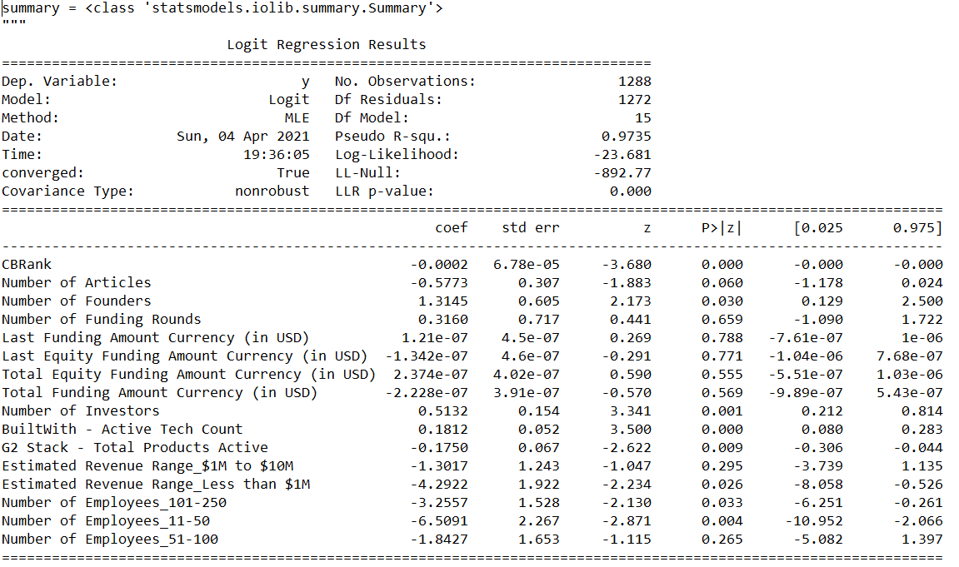
Regresión Logística

Slide 61


Matriz de confusión y accuracy Test
Para datos de Training
Matriz de confusión y accuracy Test
Para datos de Testing

Slide 62
Conclusión
CBRank Númerica
Estimated Revenue Range Categórica
Number of Articles Númerica
Number of Founders Númerica
Number of Employees Categórica
Number of Funding Rounds Númerica
Funding Status Categórica
Last Funding Amount Currency (in USD) Númerica
Last Equity Funding Amount Currency (in USD) Númerica
Last Equity Funding Type Categórica
Total Equity Funding Amount Currency (in USD) Númerica
Total Funding Amount Currency (in USD) Númerica
Number of Investors Númerica
BuiltWith - Active Tech Count Númerica
G2 Stack - Total Products Active Númerica
13 de las 15 variables originales son representativas para el modelo que identifica las startups exitosas. Las que están en rojo fueron descartadas finalmente

